Slide 1
C
第四組
耳環零件辨識及成本評估
Earrings Object Detection
日期: 2023 / 12 / 1
組長: 34 劉珮萱
組員: 08 張芸菁 / 09 張芸綺 / 12 陳奕君 / 17 張書翰 / 41 陳佳妤
01
產業新尖兵-數據分析與機器學習應用班

Slide 2

大綱
01
05
Web-based
使用者操作介面
動機
02
06
專案成果
耳環零件辨識
03
07
困難與挑戰
資料集處理
04
08
未來展望
Yolov8模型評估
02

Slide 3
01
動機
03

Slide 4
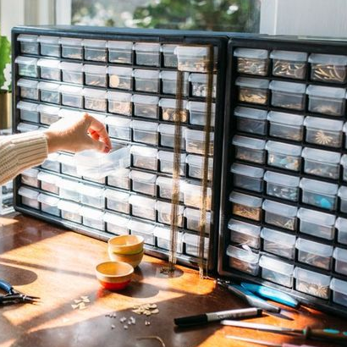
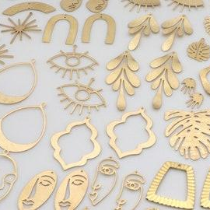
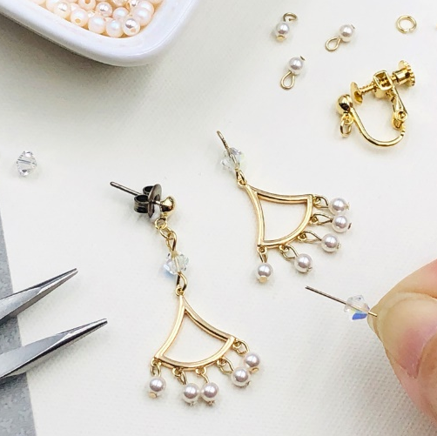
飾品產業的痛點
種類 多
相似性 高
數量 複雜
09
04
Notes:
其商品種類多樣又相似性高的物件，因此新進人員需花很多時間去辨認，可能有誤判的情況，導致領料失誤。

Slide 5
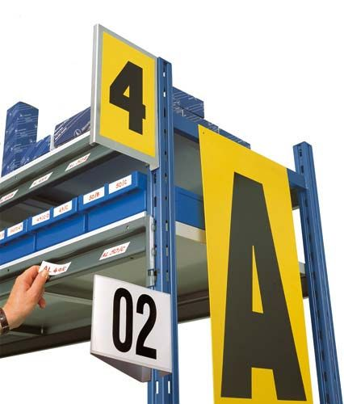
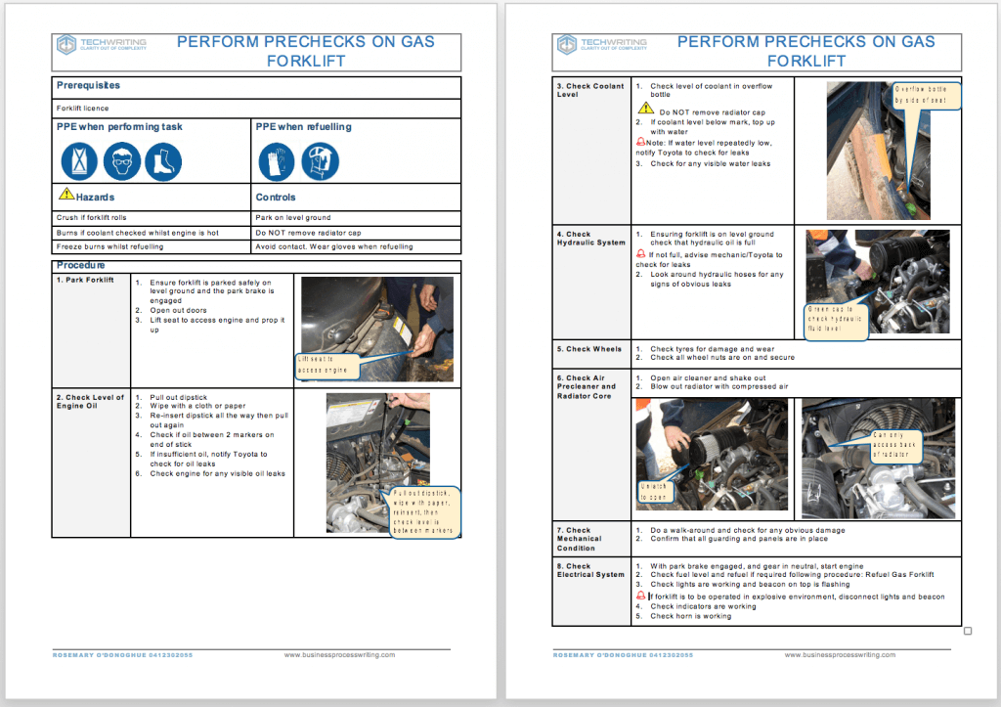
目前作法
總是拿錯零件?
加強物料標示
作業指導書
加強員工訓練
但
還是沒辦法解決問題?
特別是在快速出庫
05

Slide 6
AI人工智慧 幫您解決
06

Slide 7
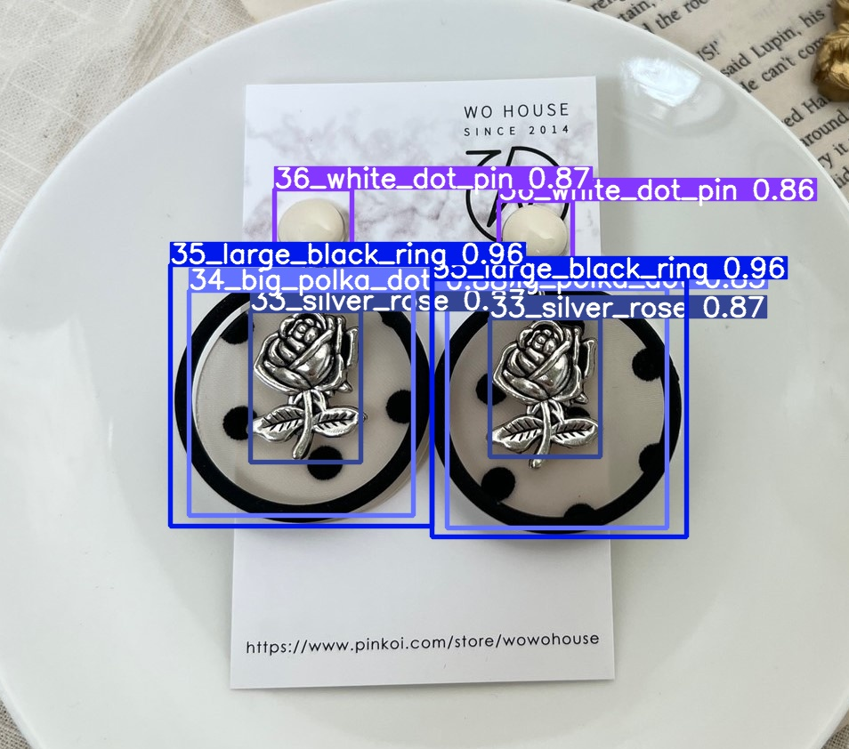
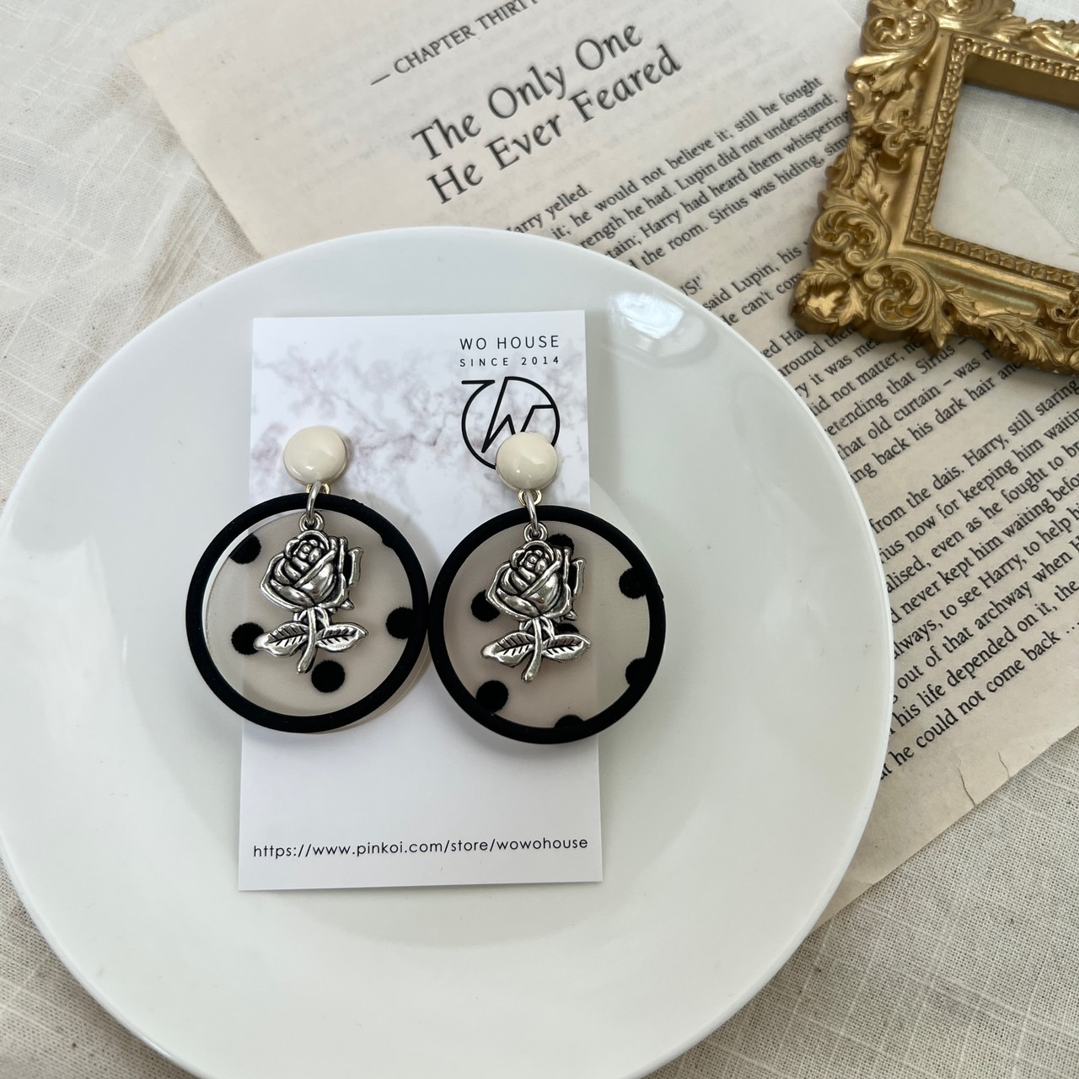
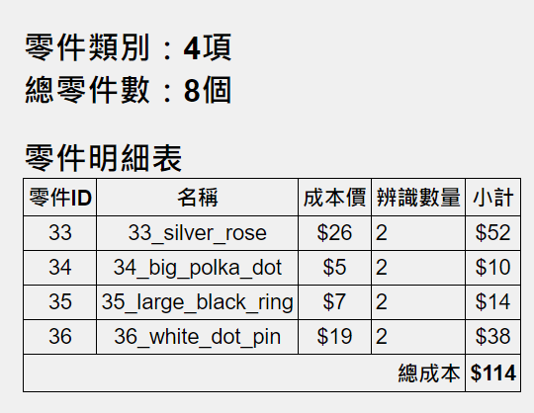



目標
2.自動計算耳環成本
避免人工計算錯誤的風險
1. 耳環零件快速辨識
即拍即辨識
+123-456-7890
hello@reallygreatsite.com
www.reallygreatsite.com
123 Anywhere ST., Any City, ST 12345
07
Notes:
功能

Slide 8
功能設計
AI識別耳環零件
後端自動計算數量、統計價格
串接SQL資料庫
人機介面 Web-based
08

Slide 9
02
耳環零件辨識
09

Slide 10
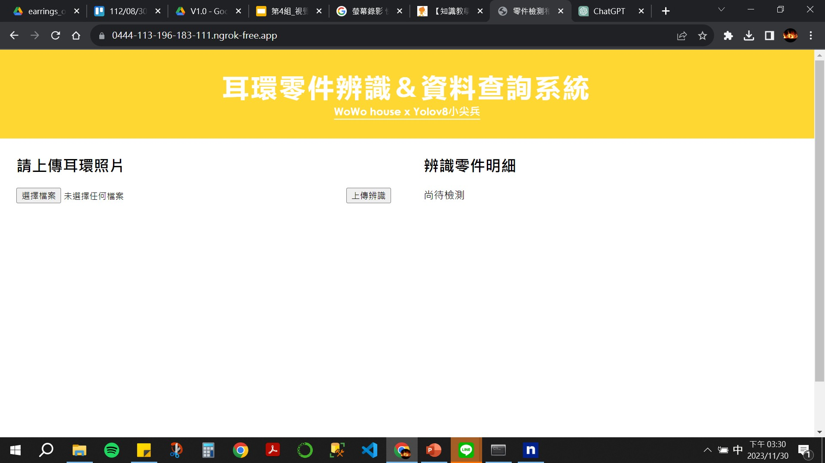
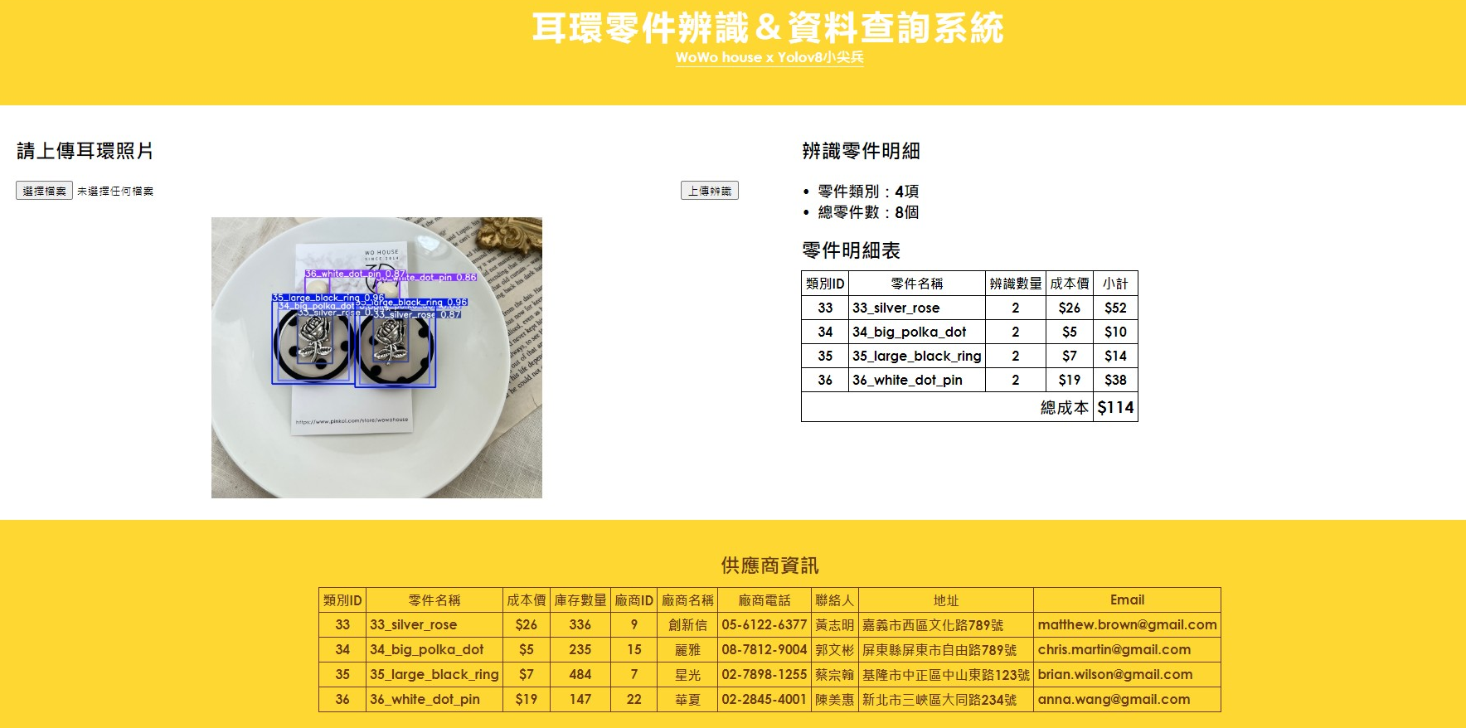
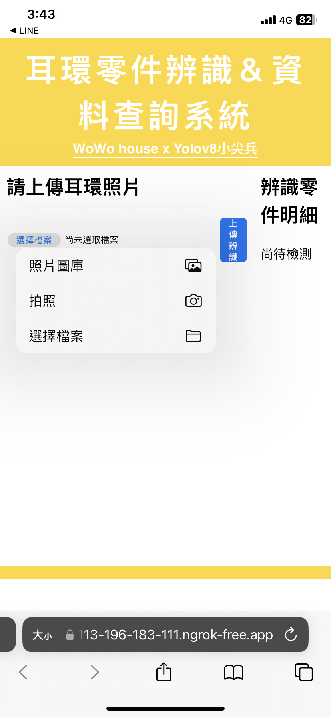

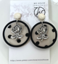
系統架構圖
1. 預測結果
2. 零件名稱
3. 成本評估
4. 供應商資訊
User
Flask
耳環零件辨識
Yolov8
Database
Classes Name
(Product ID)
10

Slide 11
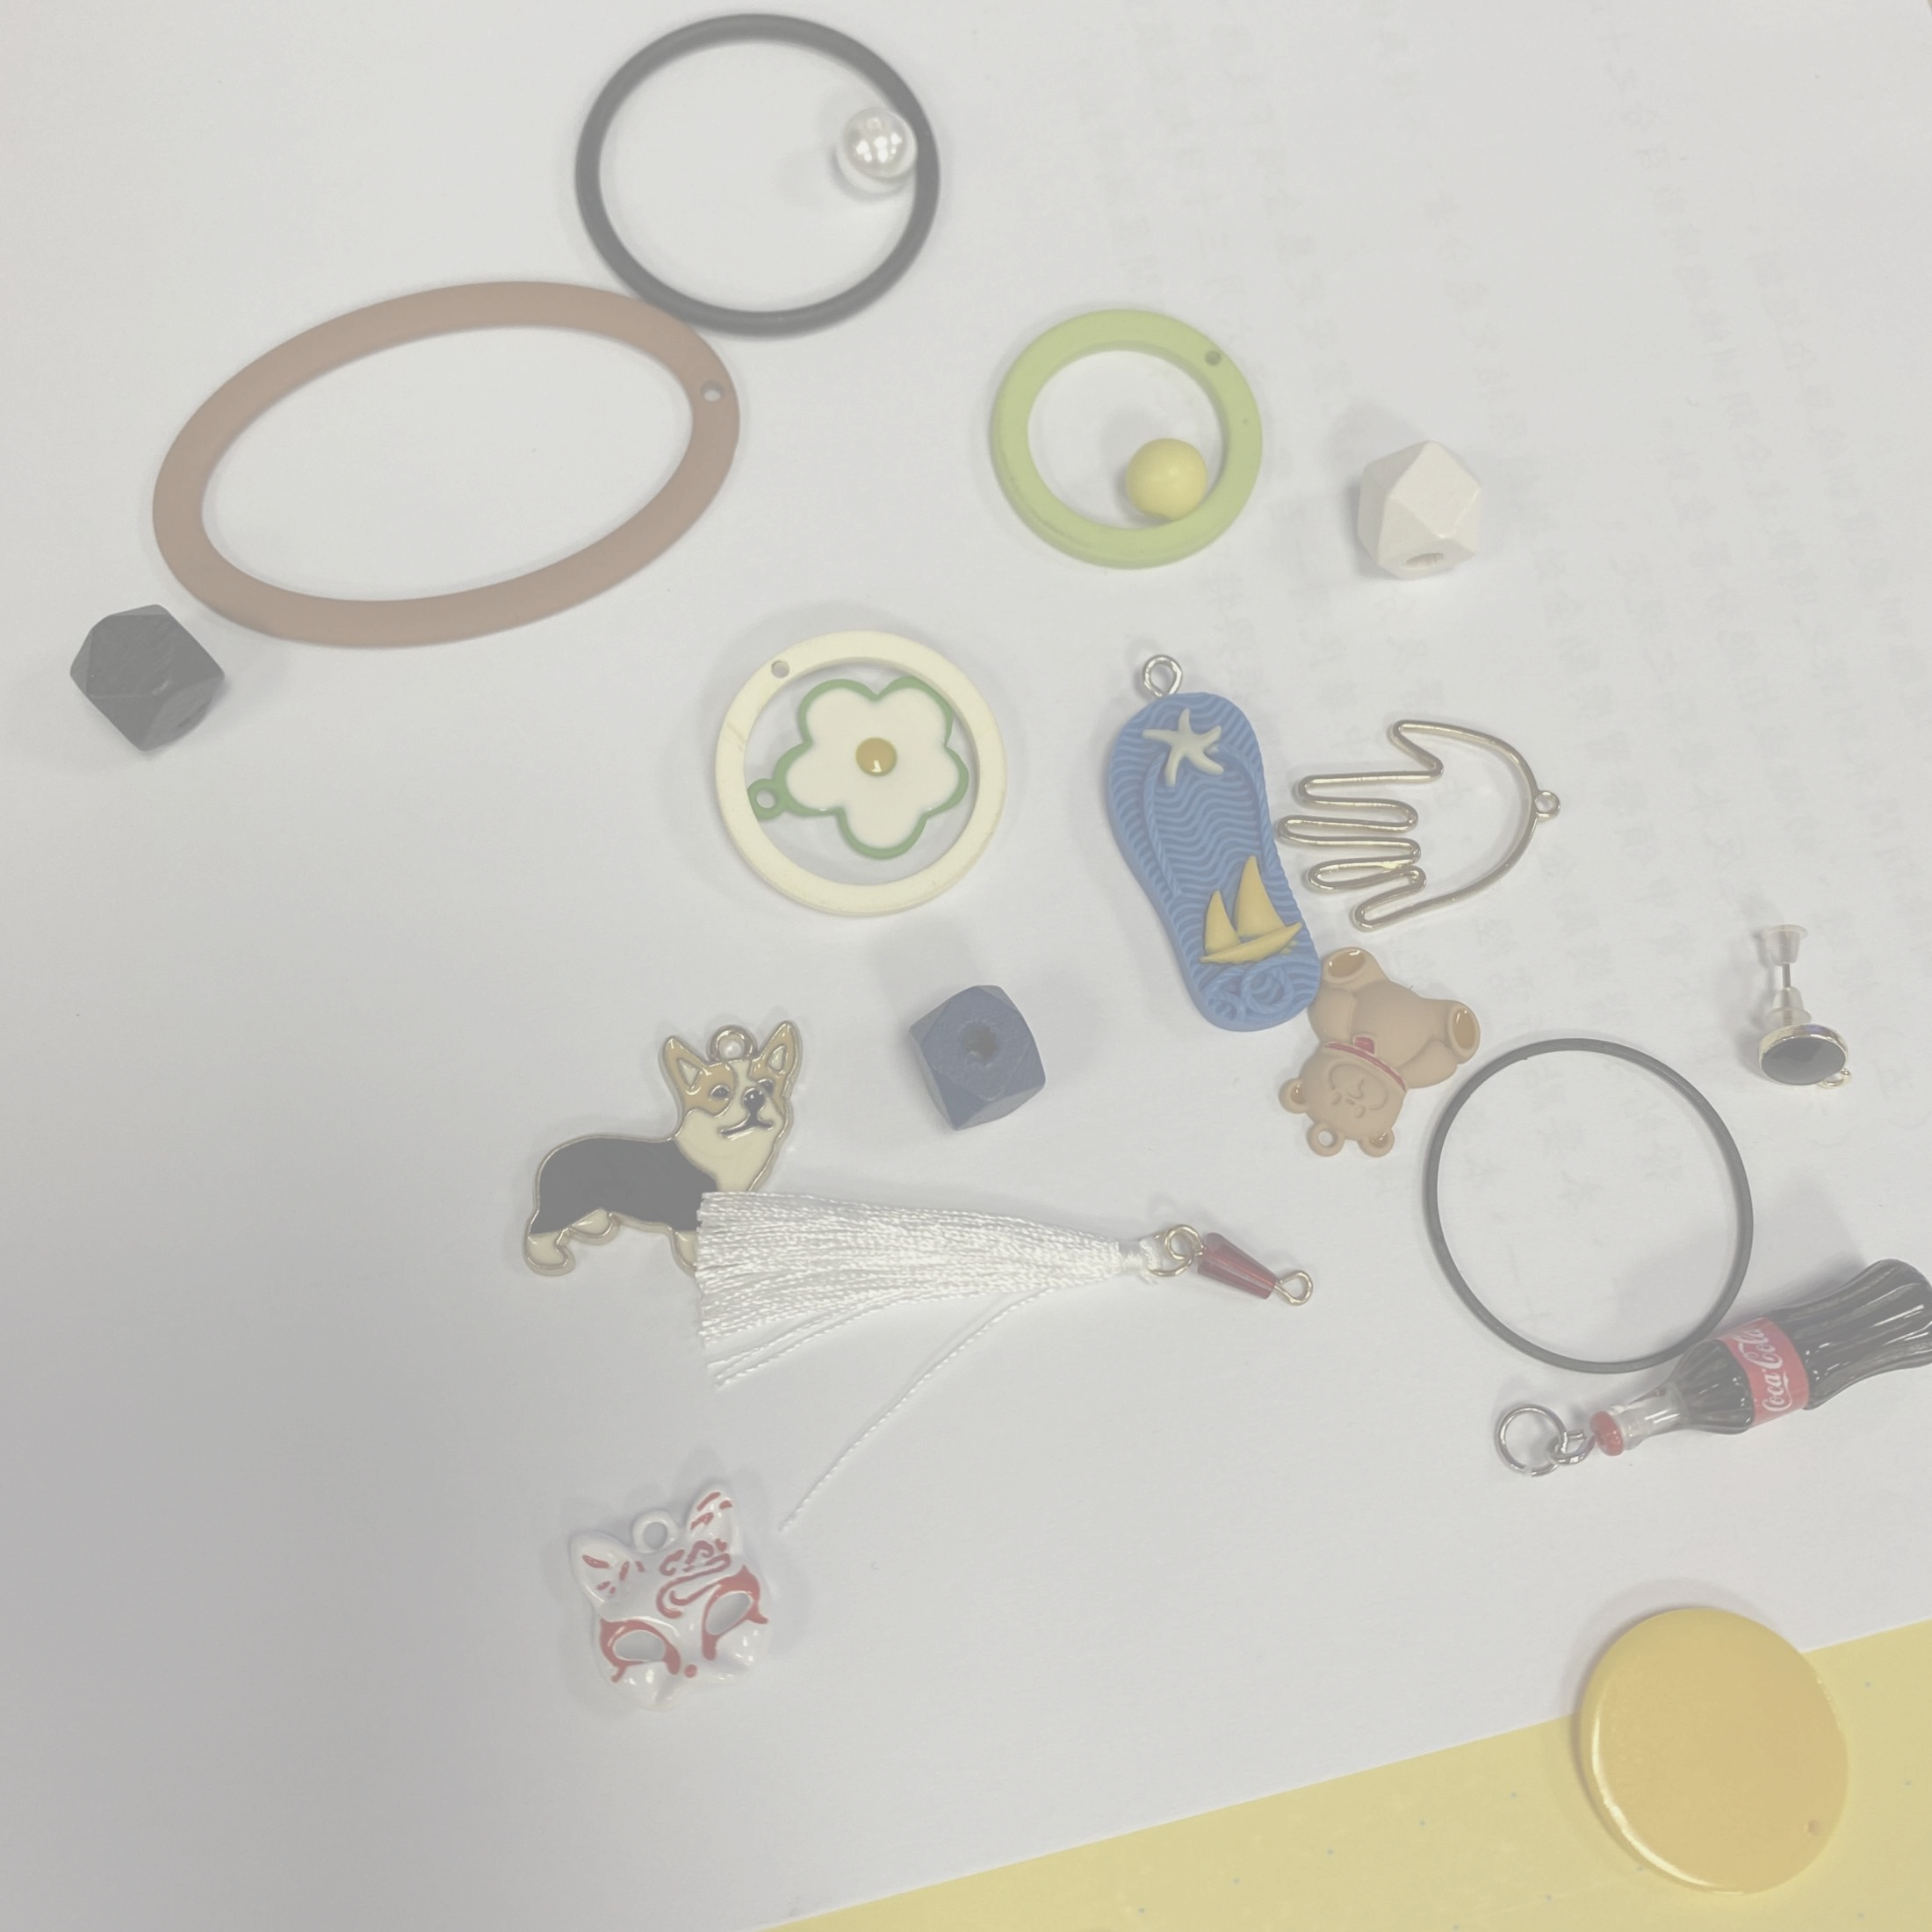
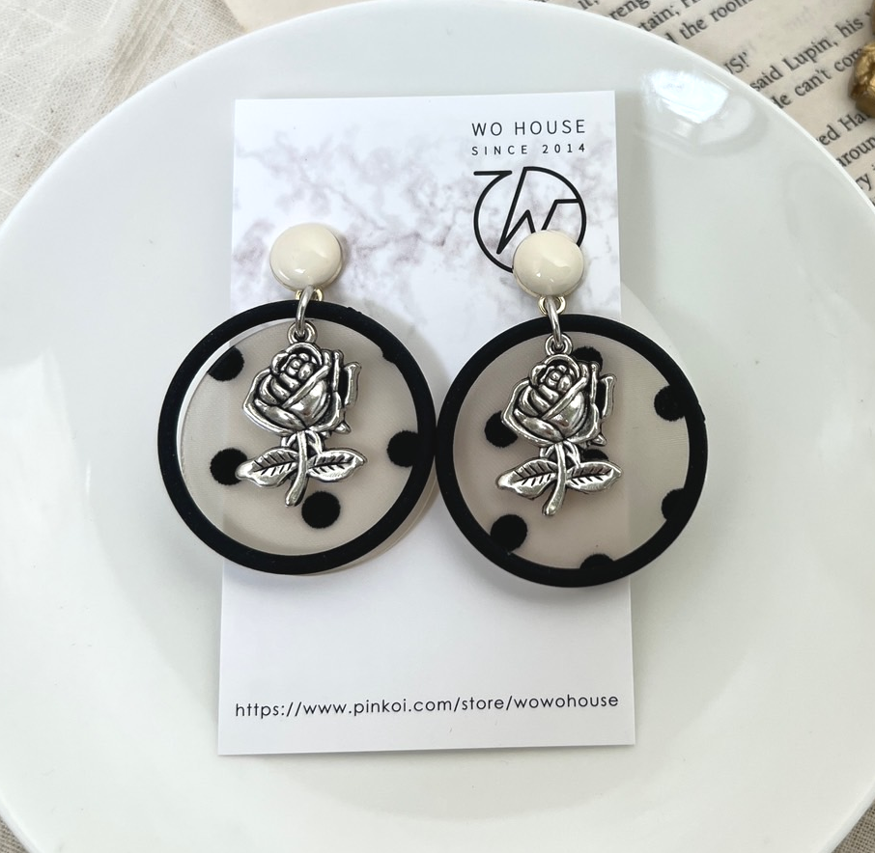
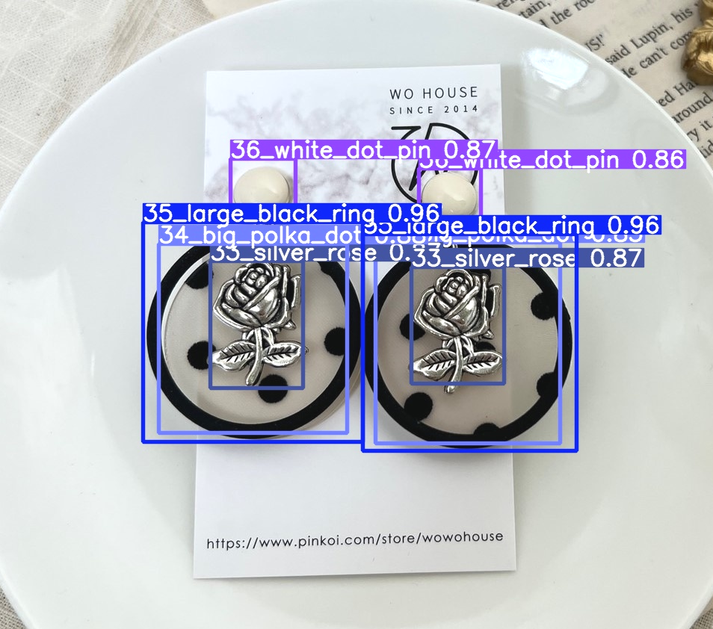

使用Yolov8的訓練過程
辨識各項零件名稱:
33_silver_rose
34_big_polka_dot
35_large_black_ring
36_white_dot_pin
Yolov8
耳環拍攝
類別ID標註
模型參數調整
Yolov8
模型訓練
模型評估
-Teachablemachine
-Smartphone
-LabelImg
-Hyper Parameters
-Image Augmentation
-Yolov8s.pt
-Yolov8m.pt
-Confusion Matrix
-RP curve
-mAP@50 / mAP@50-90
-Val df_loss
11

Slide 12
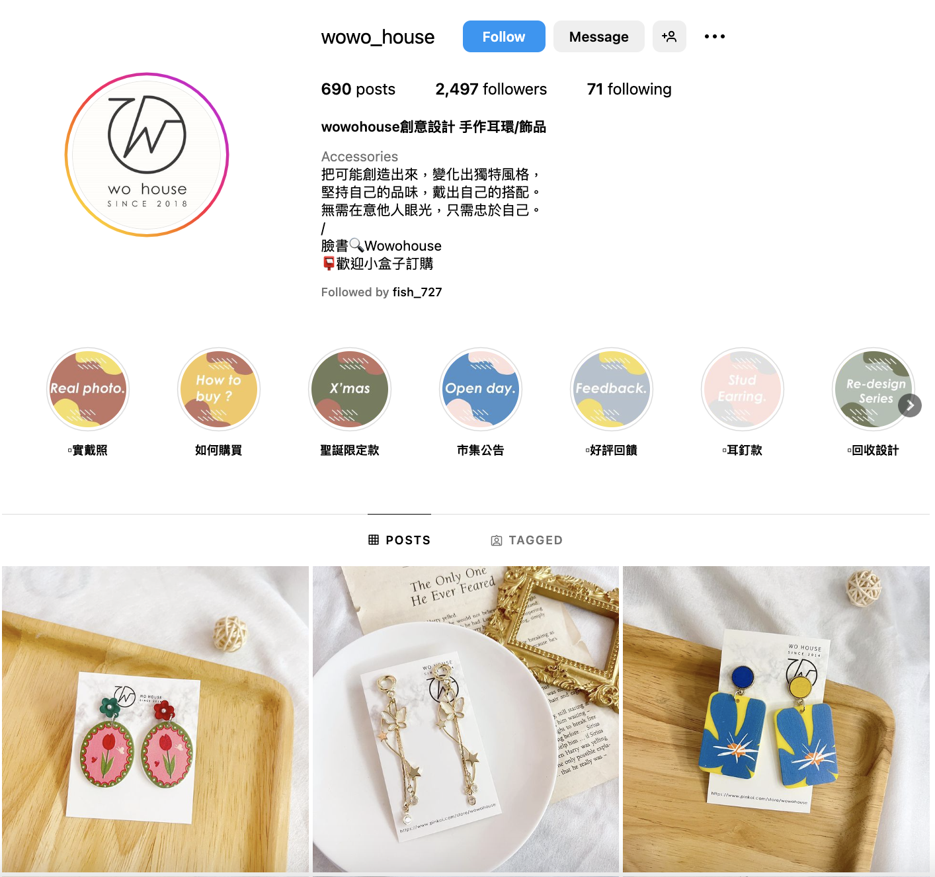
03
資料集處理
本次產品由WoWo house品牌提供
12

Slide 13




資料集介紹
224 * 224
3024 * 3024
3456 * 3456
Pairs of earrings
Images
Classes
File size
11
12,522
49
10GB
13

Slide 14
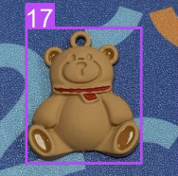
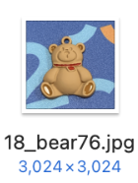
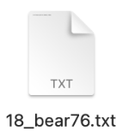
耳環零件影像標註
LabelImg
LabelImg
Bounding Box | Center Coordinates |  | Width & Height
Label | x | y | w | h
17 | 0.475033 | 0.535714 | 0.649802 | 0.760582
Image Annotation
adding metadata to a dataset for specifying the ground-truth
Normalization 標準化 : Feature Scaling
14

Slide 15
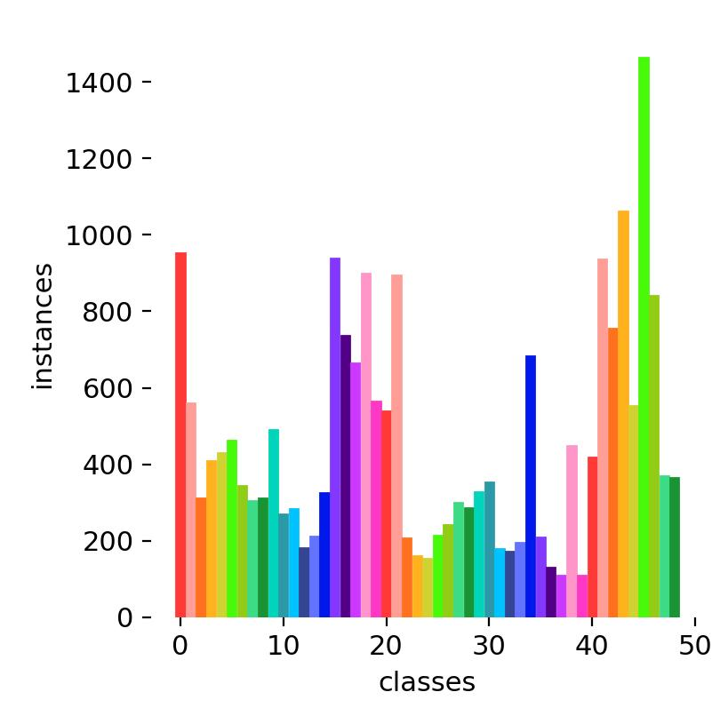
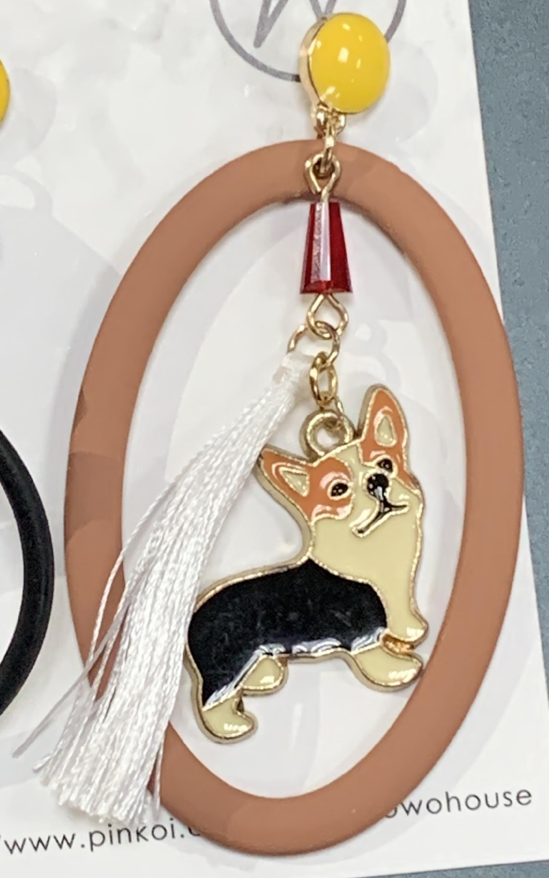
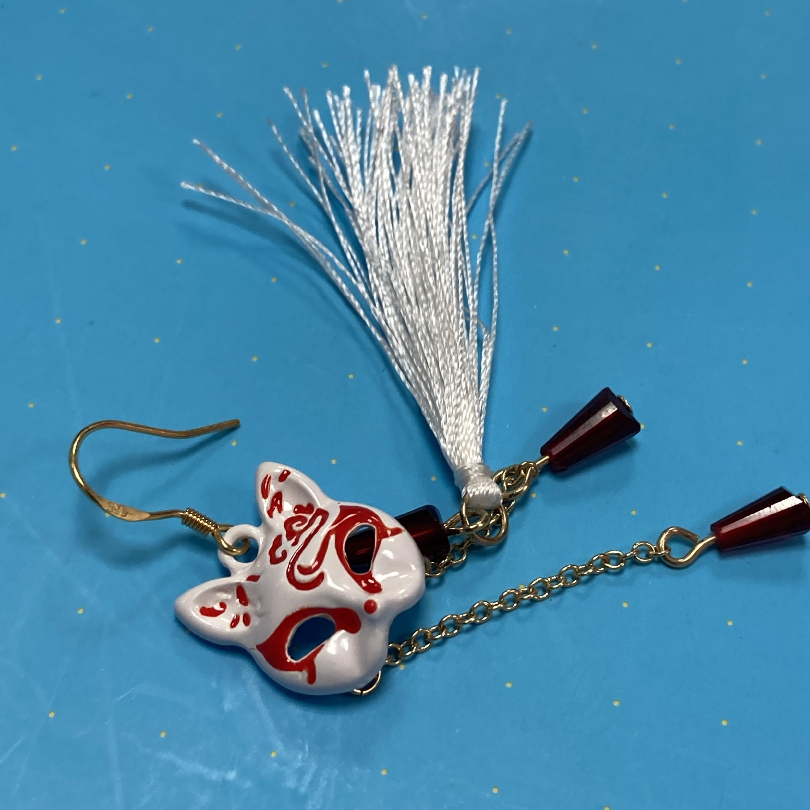
01_black_dot_pin
16_ribbon
19_yellow_dot_pin
22_corgi
42_white_polygon
44_golden_ hook
46_red_cone
零件類別數量分布
Total: 49 classes
Imbalance dataset
15

Slide 16
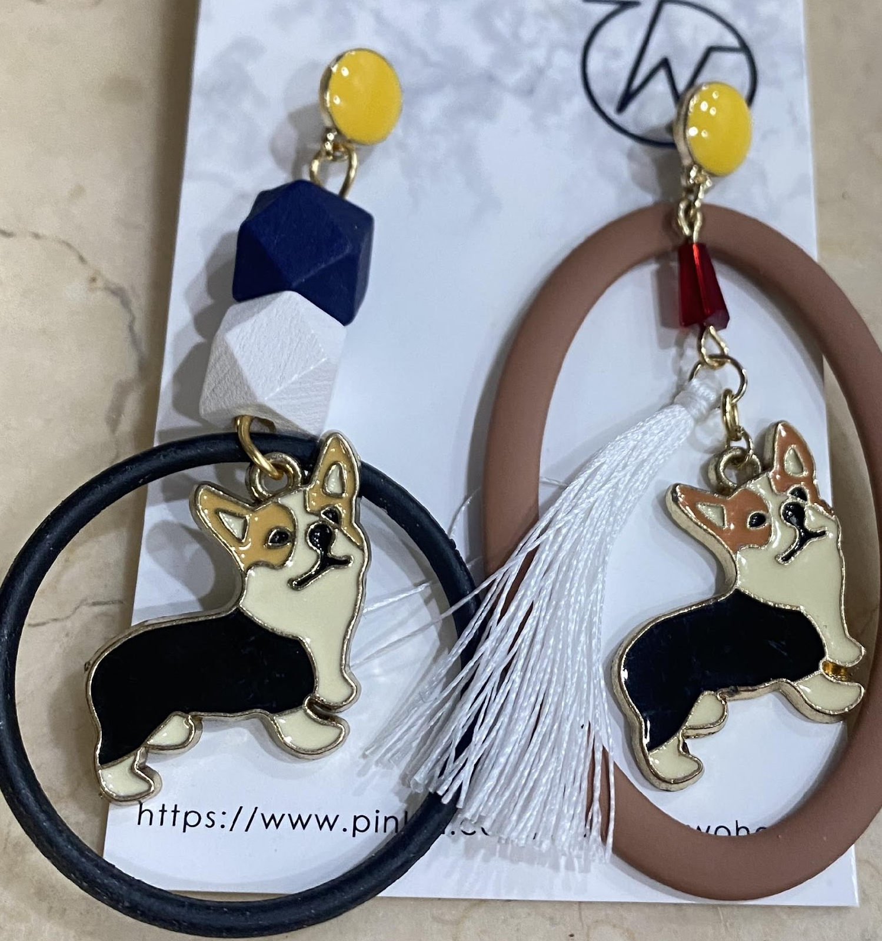
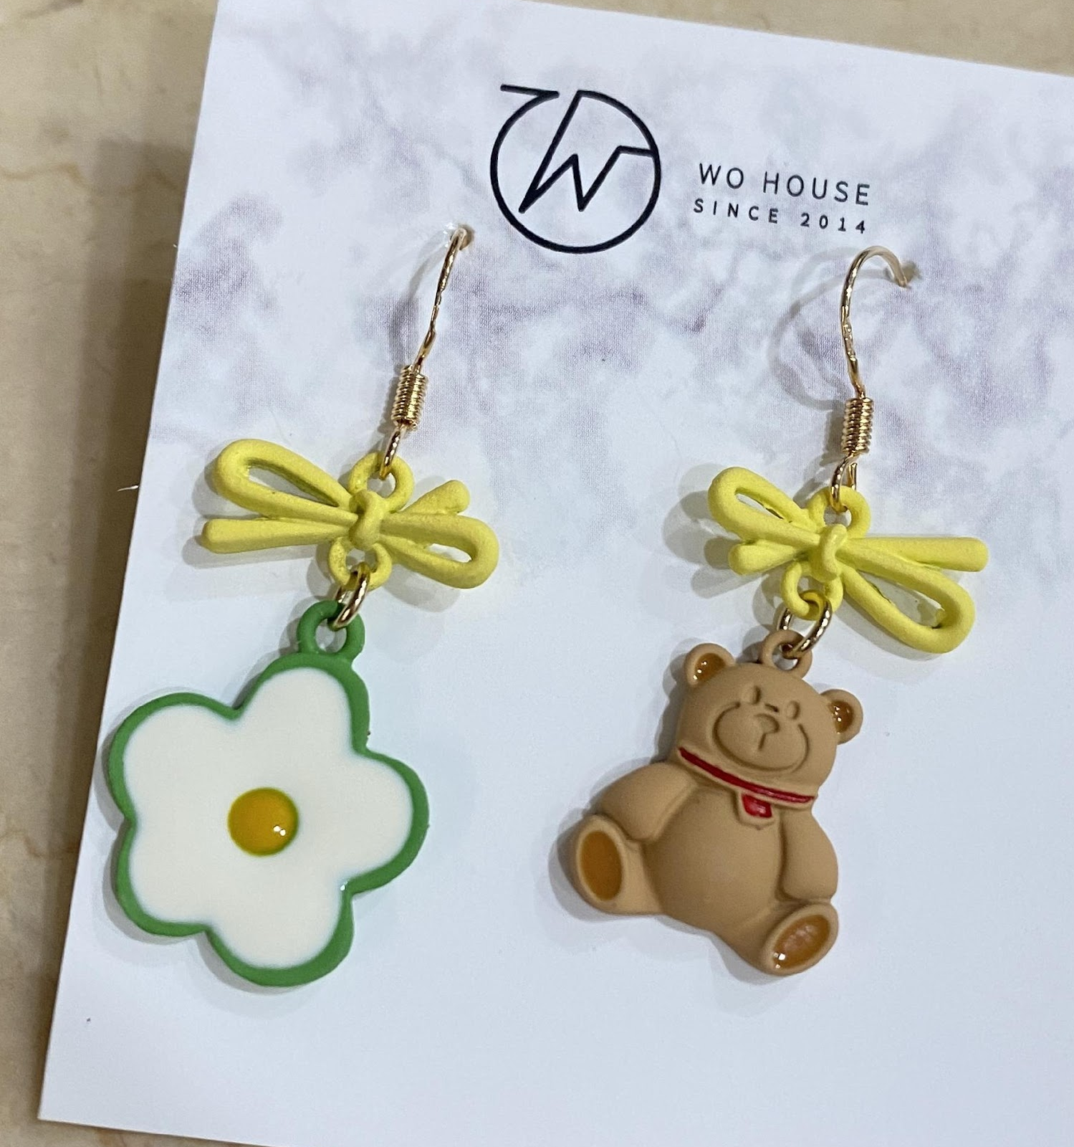
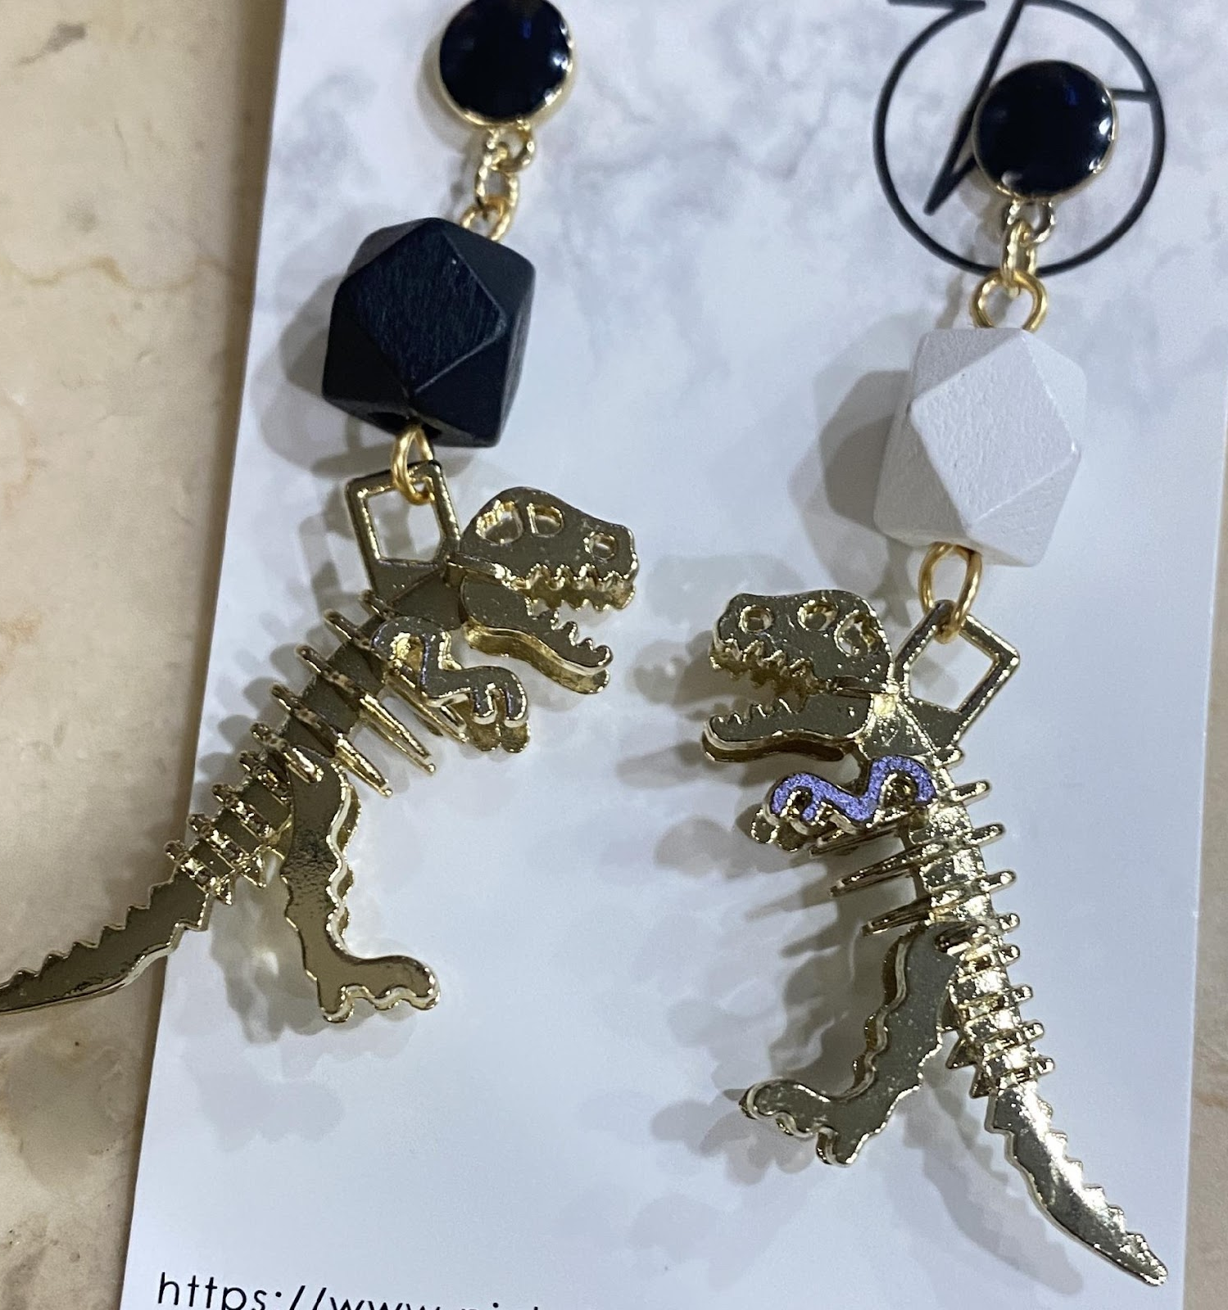
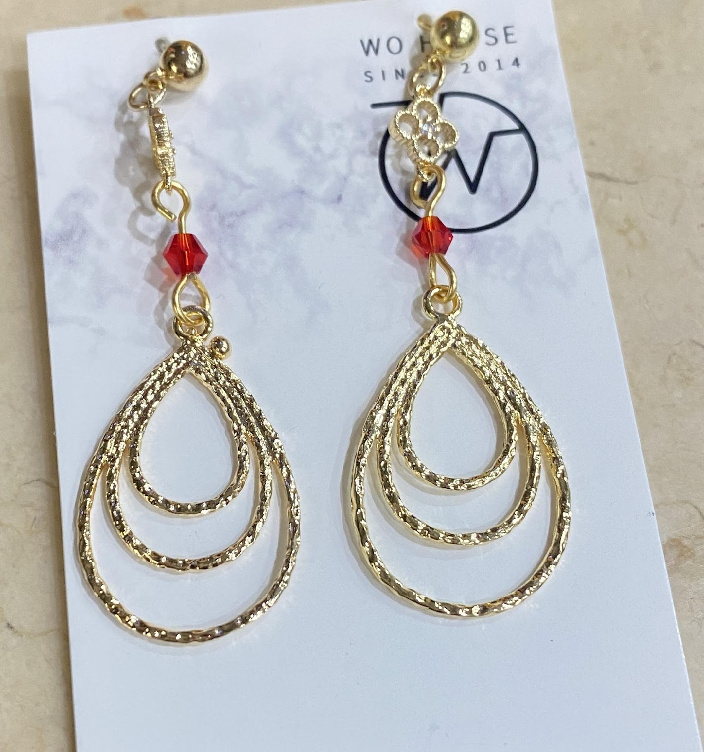
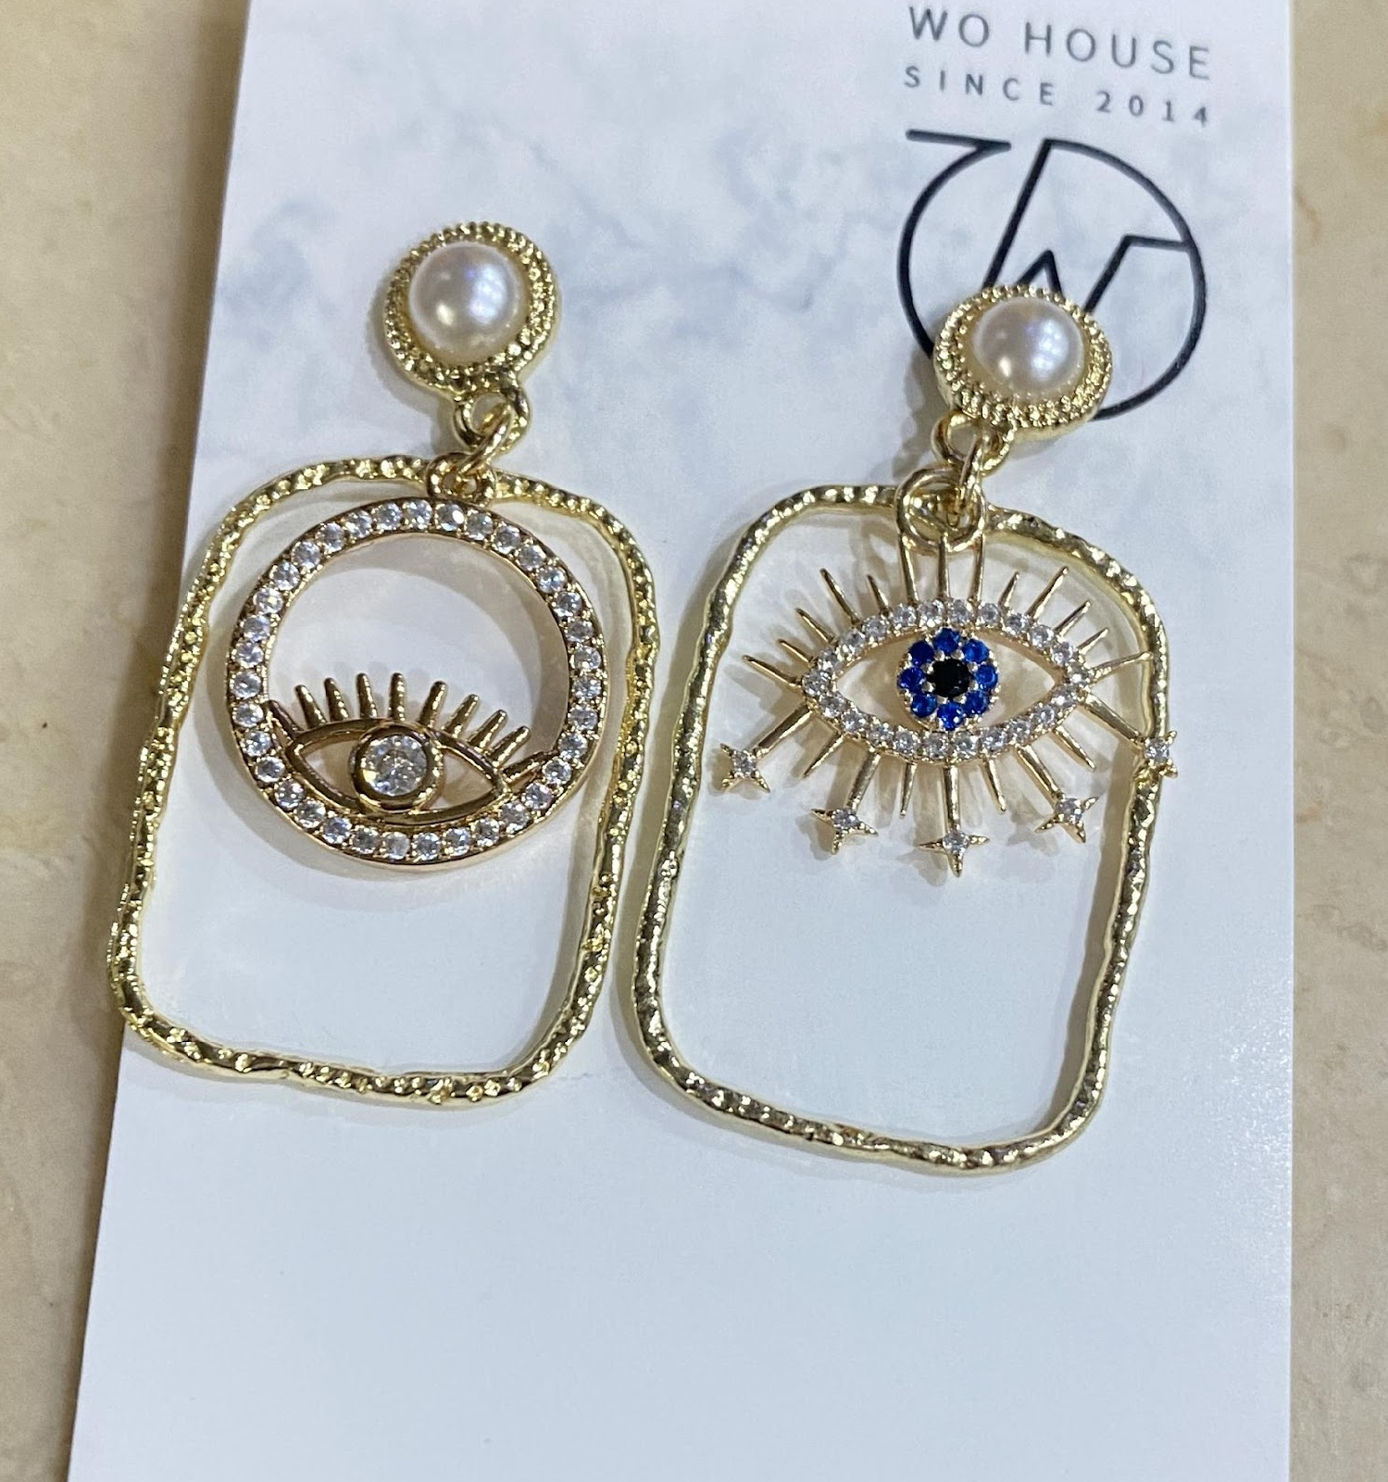
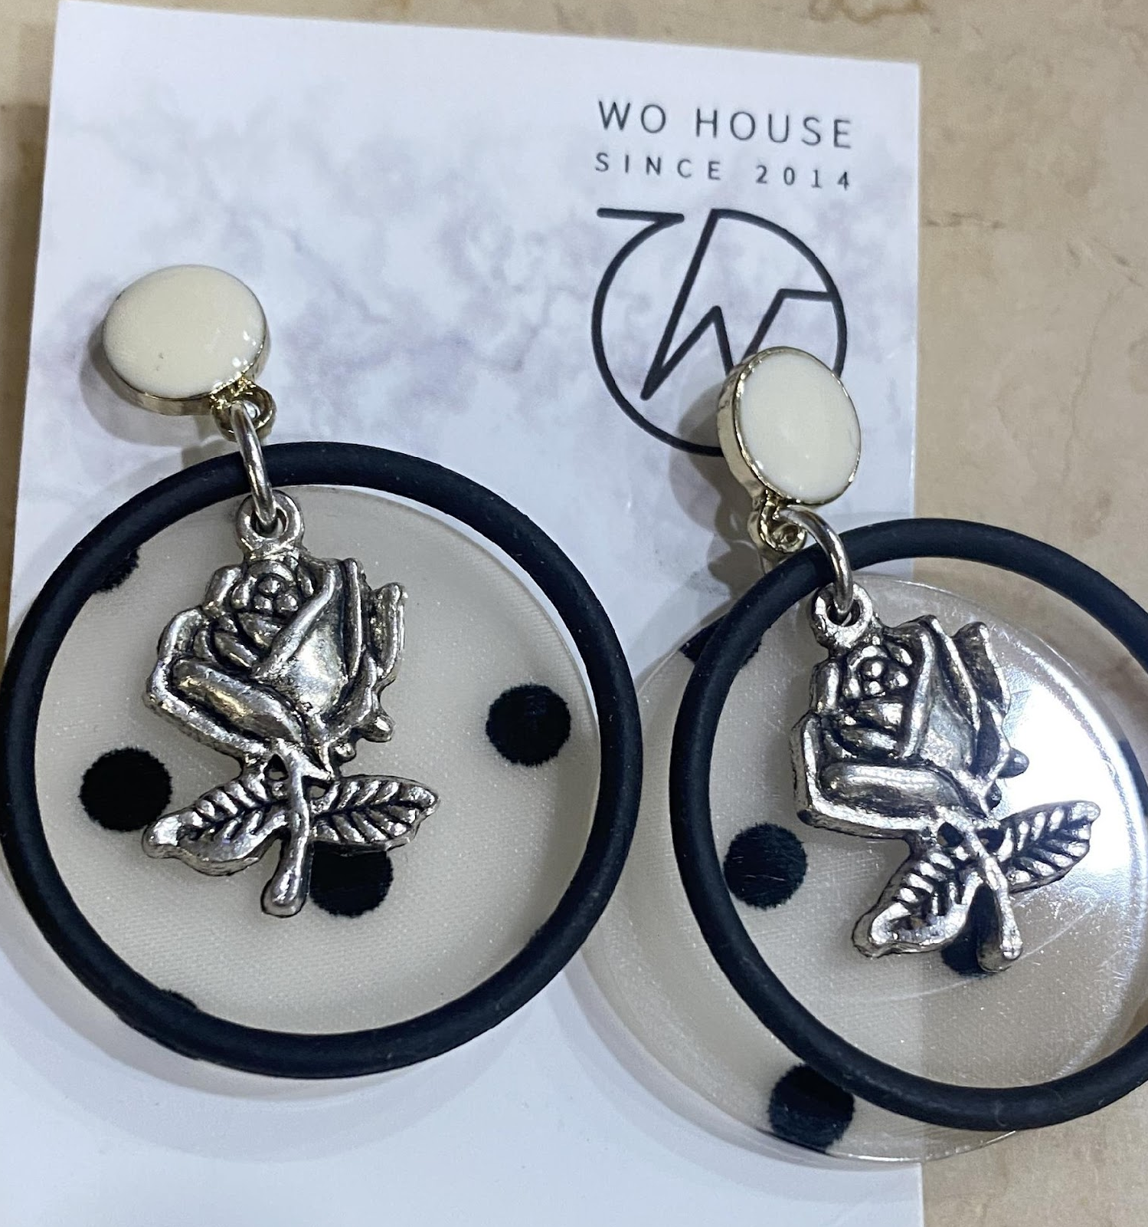
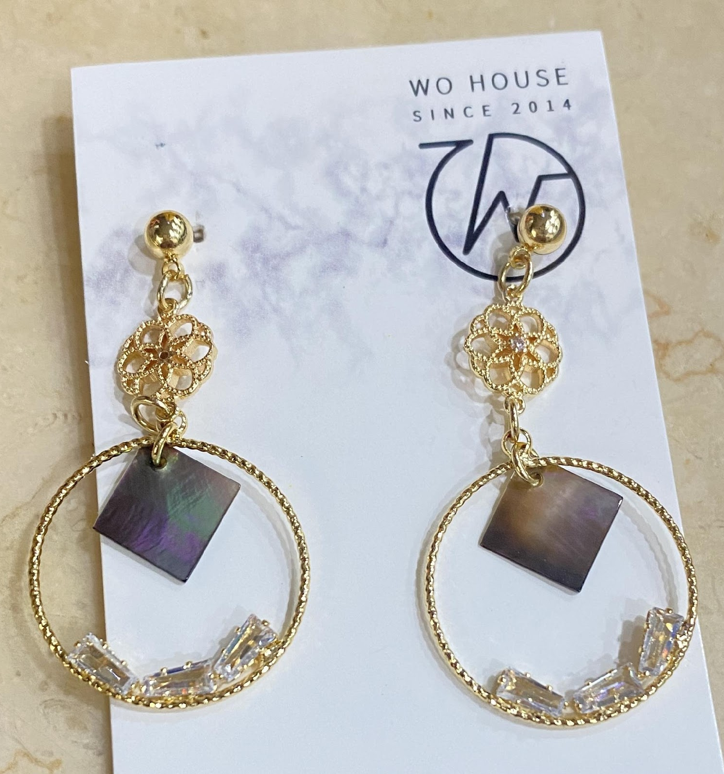
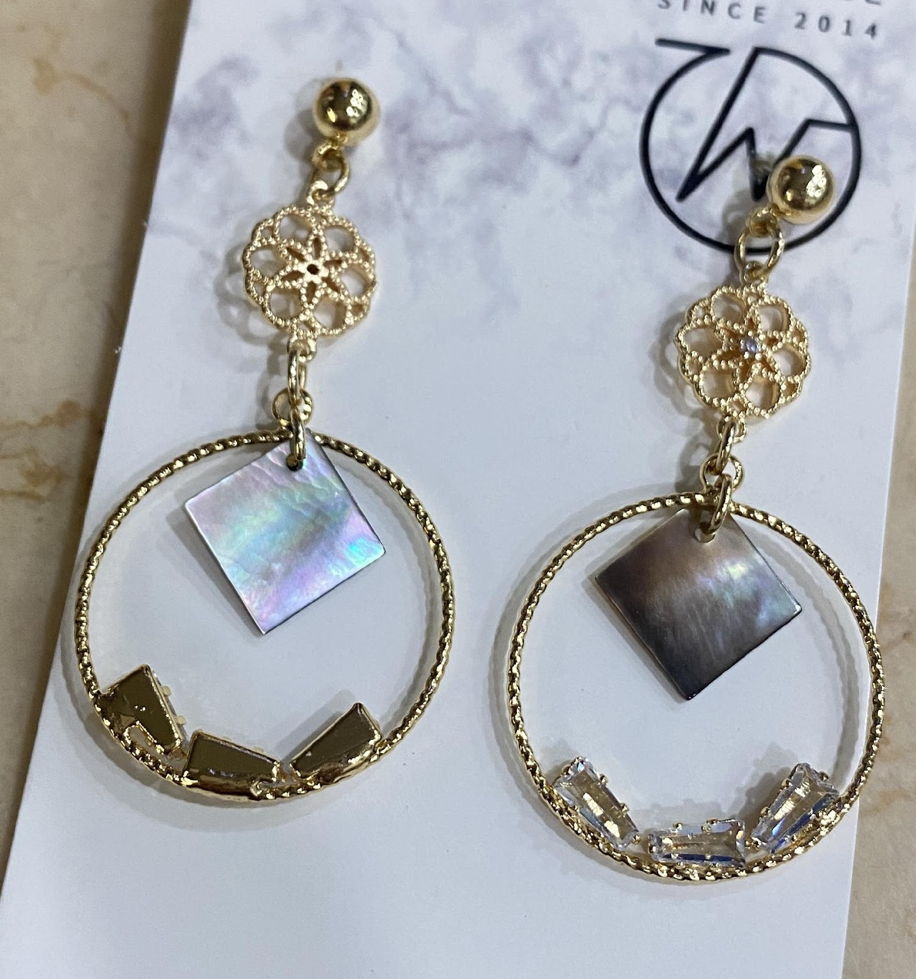
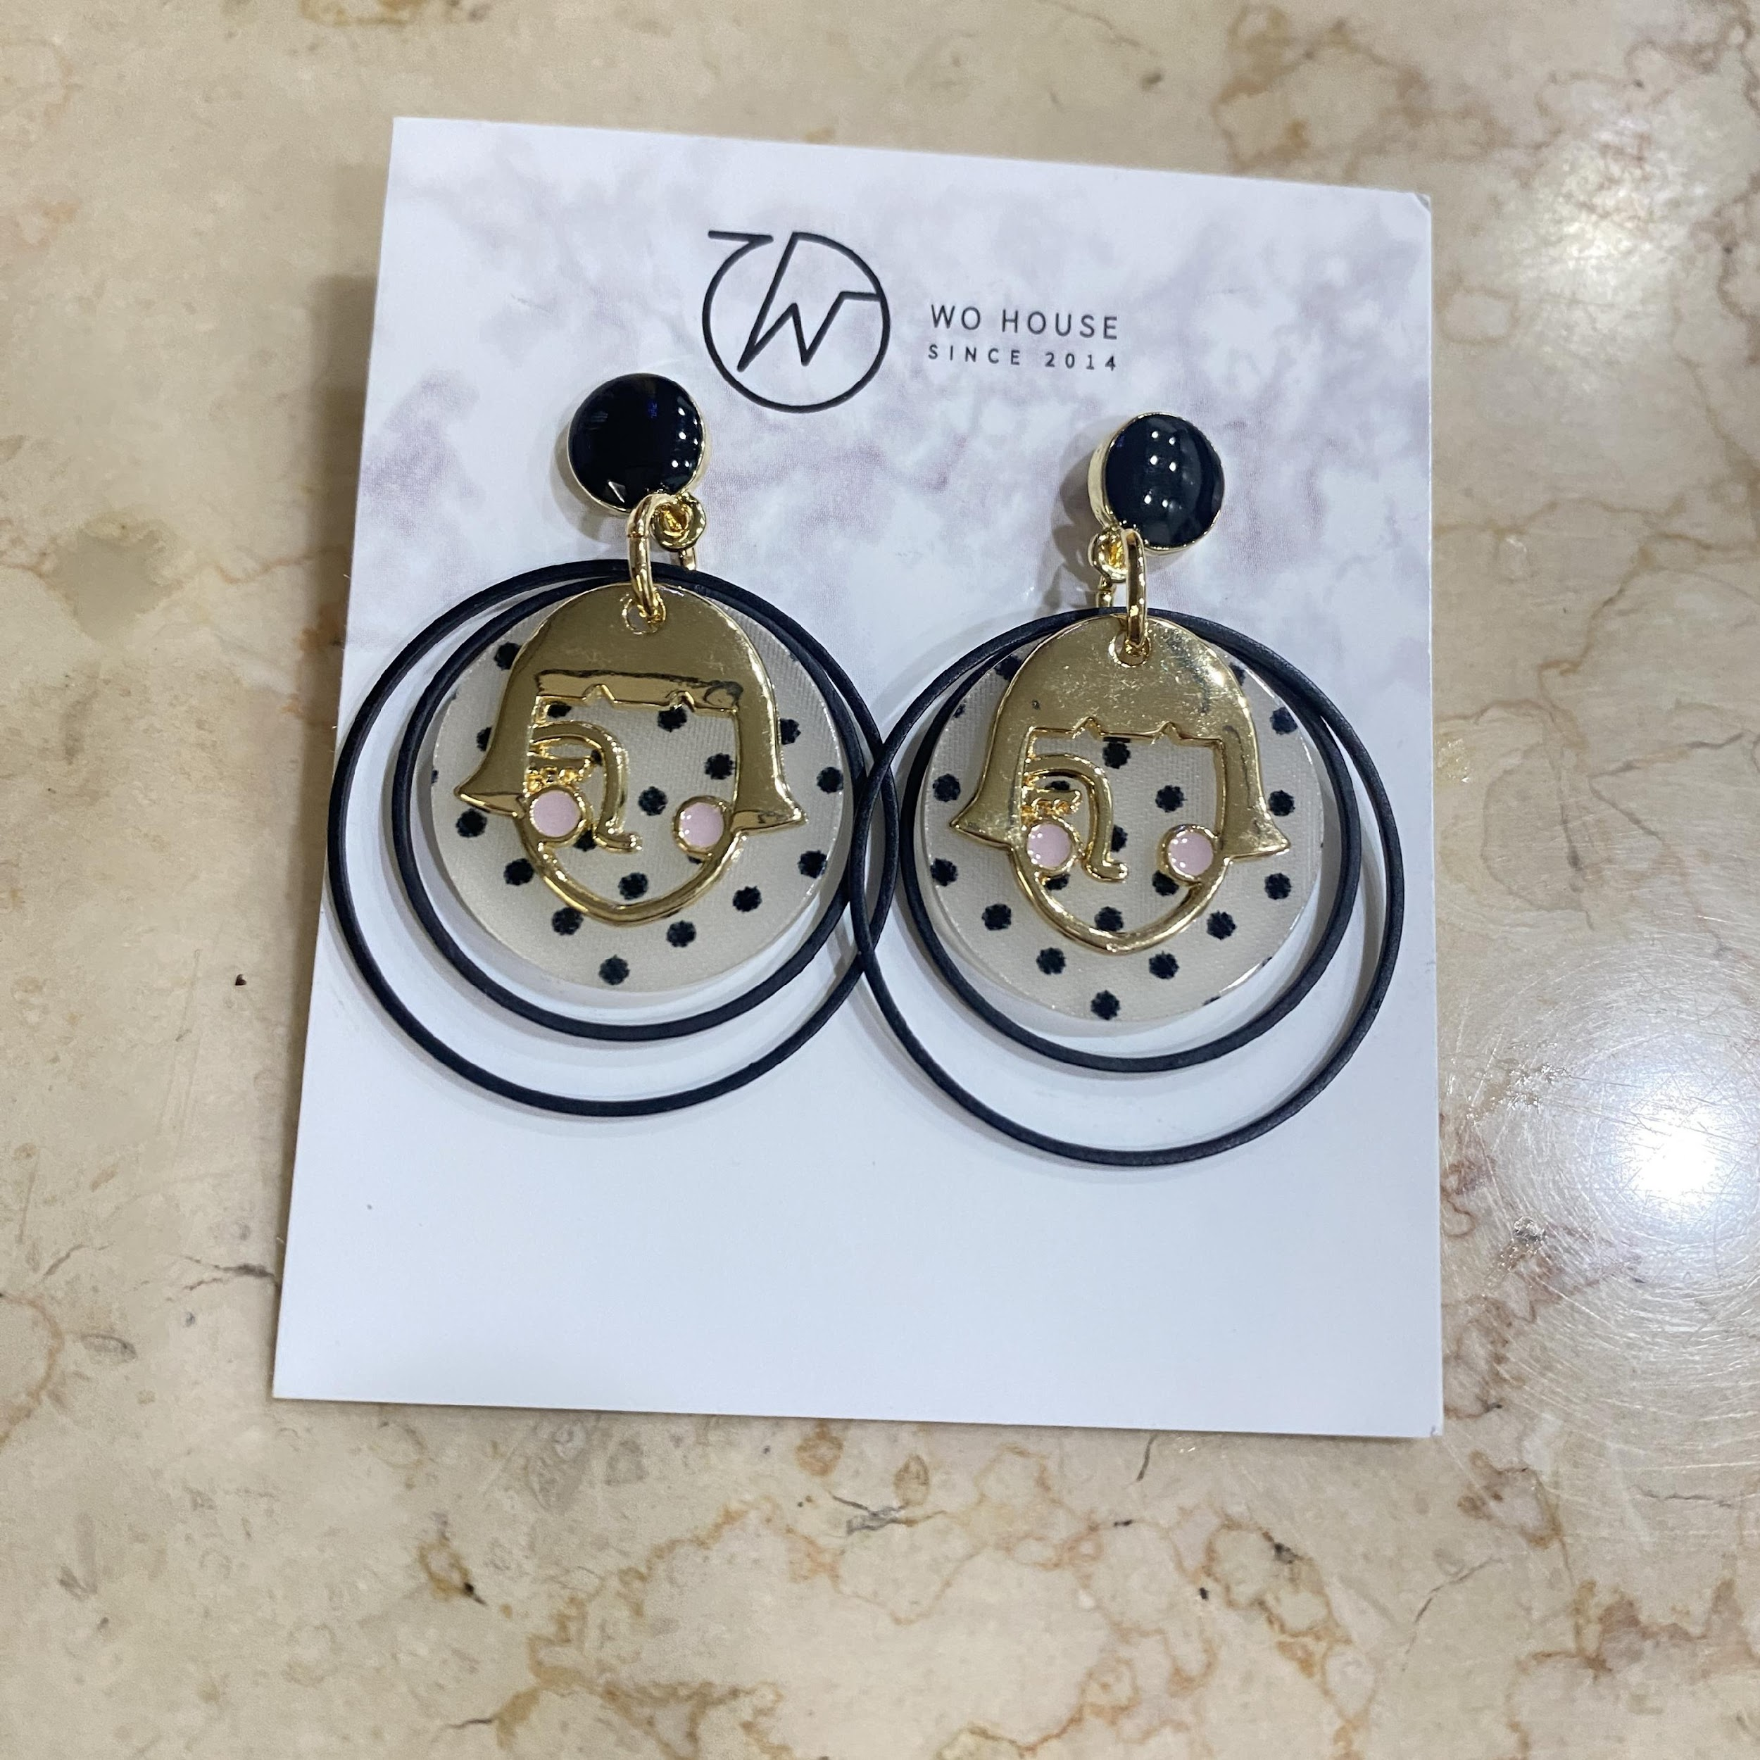
 | The Number of Unique Instances
Earrings | 1 | 2 | 3 | 4 | 5 | 6 | 7 | 8
雙手一攤
可樂沙灘
燒酒可樂
小熊花
柯基一對
金大爆龍
狐面流蘇
靈魂之窗
金銀島
幸運水滴
點點玫瑰
零件重疊＆重複 Imbalance dataset
16

Slide 17
 | The Number of Unique Instances
Earrings | 1 | 2 | 3 | 4 | 5 | 6 | 7 | 8
雙手一攤
可樂沙灘
燒酒可樂
小熊花
柯基一對
金大爆龍
狐面流蘇
靈魂之窗
金銀島
幸運水滴
點點玫瑰
零件重疊＆重複 Imbalance dataset
17

Slide 18
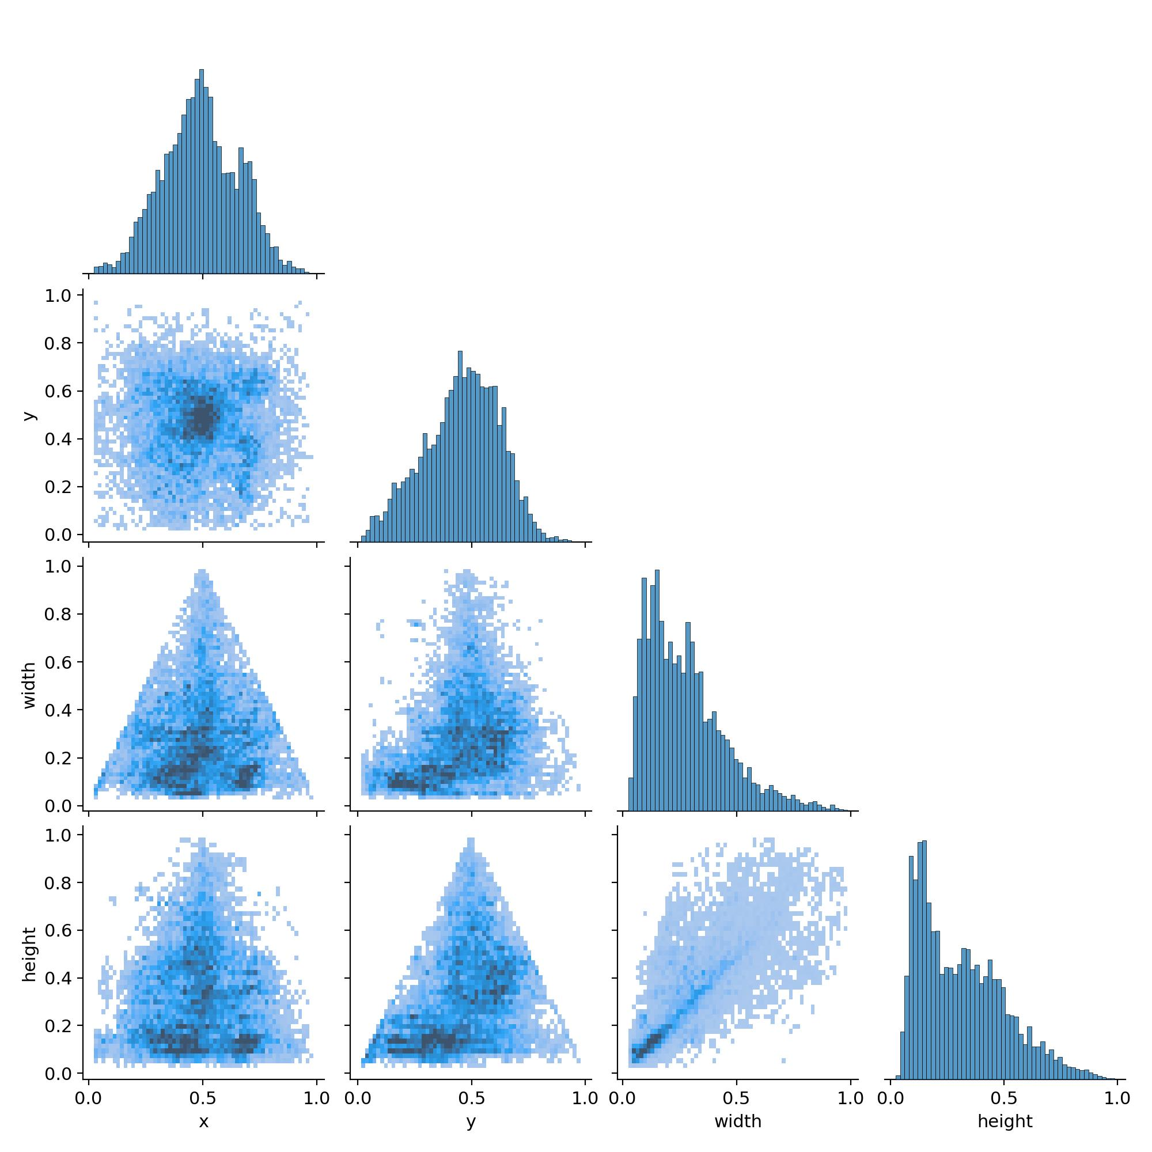
Bounding Box 的敘述統計
x
常態分佈
右偏 right-skewed
物件位在圖片正中央
小物件多
x
y
y
height
width
height
width
18

Slide 19





資料前處理
1
import random
import shutil
Images.jpg
cv2.imwrite()
80%: Train
20%: Validation
10,017
12,522
2
label
check
2,505
Label.txt
index bound [0,48]
coordinates bound [0,1]
length (Label.txt) = 5
19

Slide 20
04
Yolov8模型效能評估
20

Slide 21
YOLOV8模型訓練參數
Complete in 11.5 hrs. with Kaggle GPU P100
Hyper Parameters |  |  |  | Image Augmentation
Model Size | Task | Epoch | Image Size | Flip Up&Down | Flip Right&Left | Mixup | Copy Paste
Yolov8m.pt | detection | 88 | 480*480 | 0.1 | 0.4 | 0.5 | 0.5
YOLO
You Only Look Once
Real-time Object Detection
Highly Configurable
21
Company name-Presentation

Slide 22
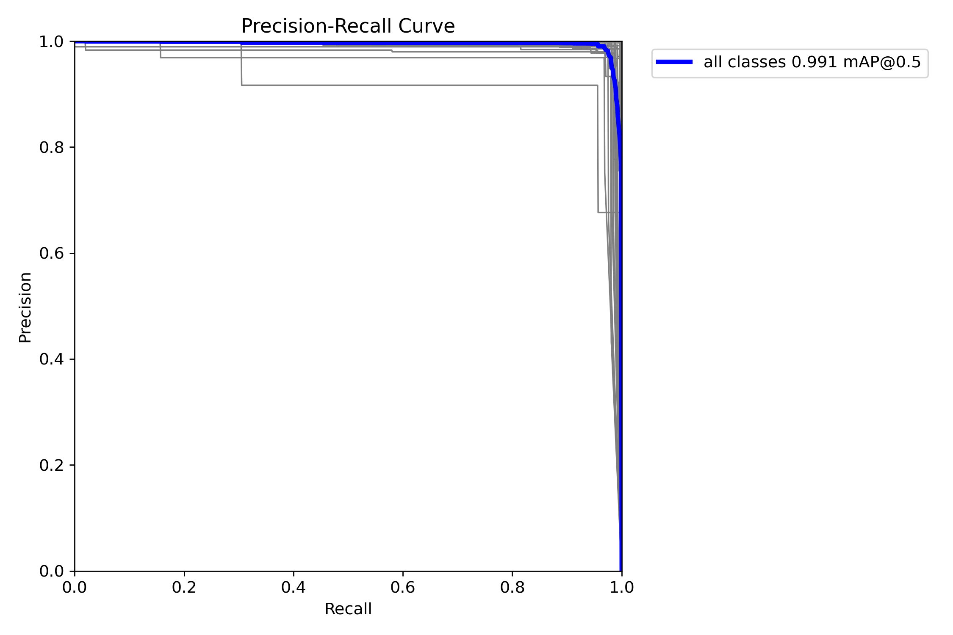
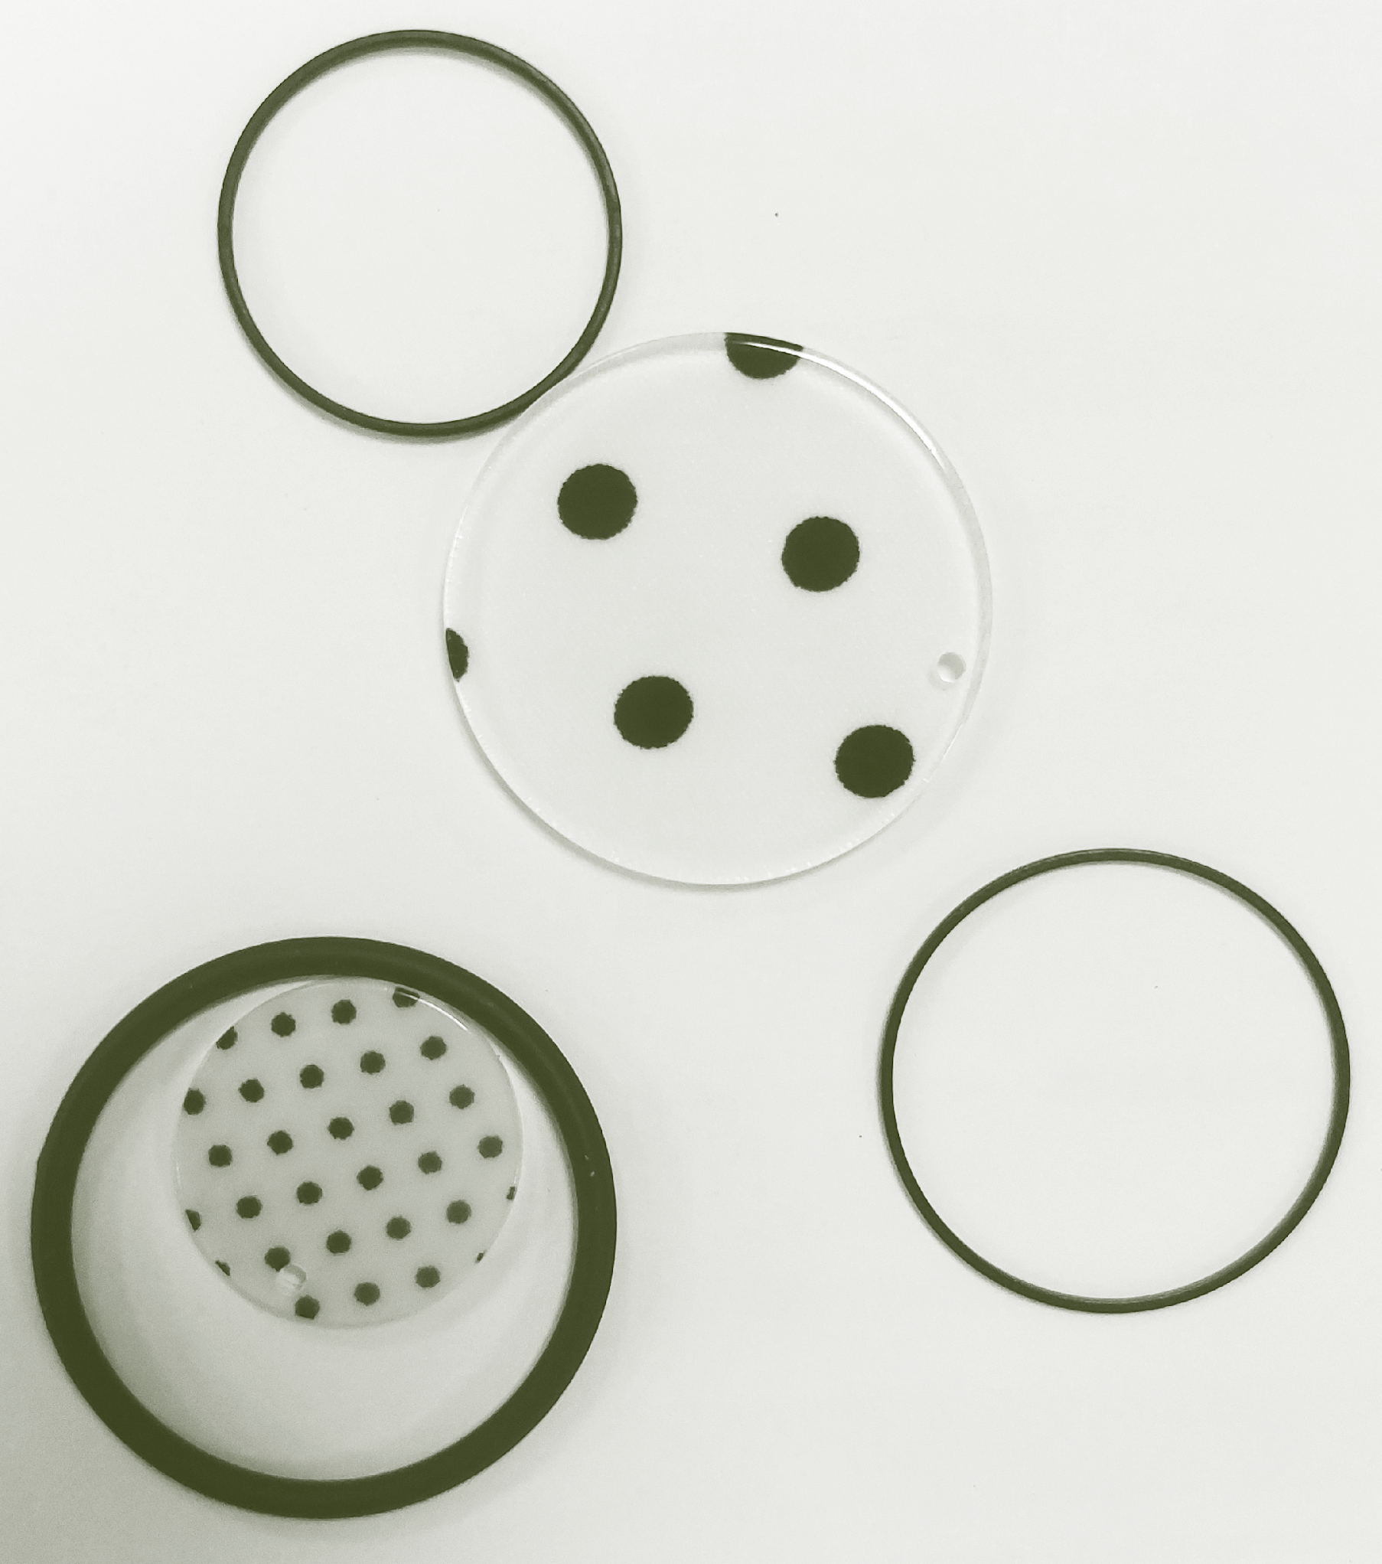
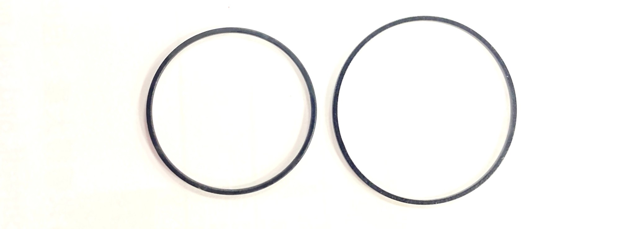
模型評估
1
2
1
2
小點點背板
小圓環
Overall mAP@0.5:0.991
40_small_black_ring mAP@0.5: 0.929
38_small_polka_dot mAP@0.5: 0.95
小圓環
中圓環
辨識錯誤
辨識錯誤
22

Slide 23
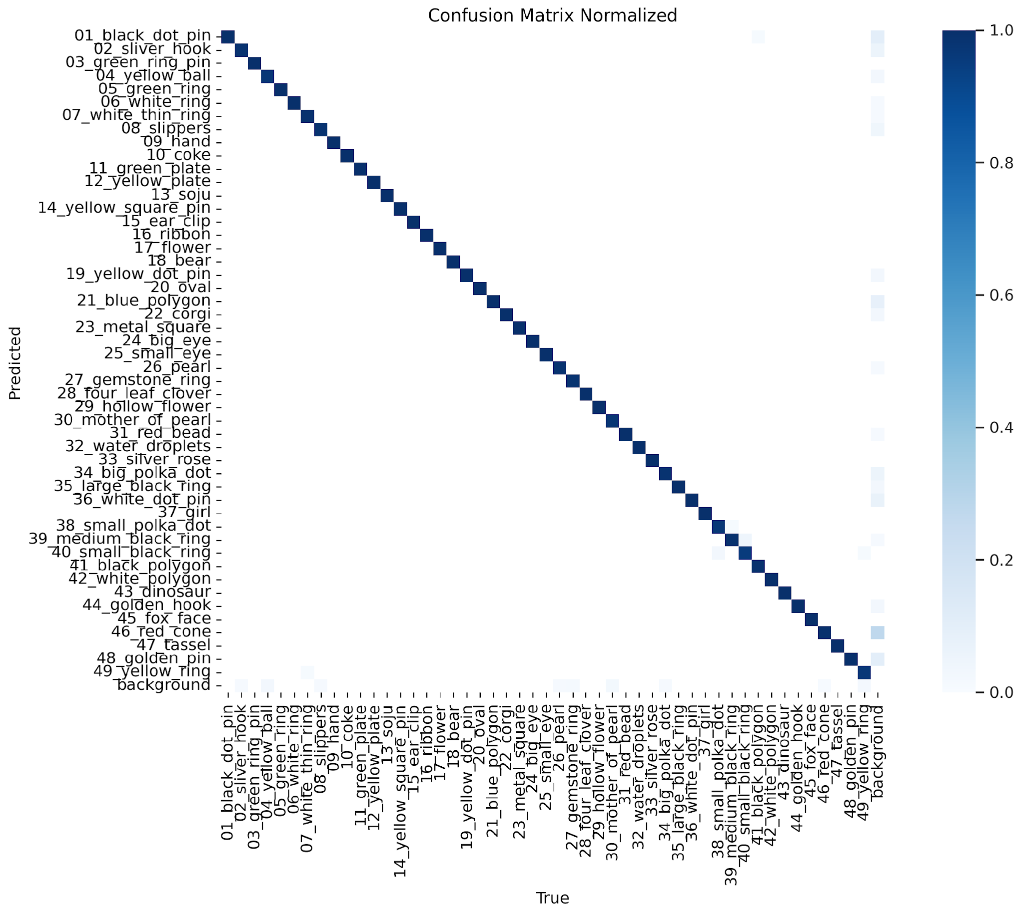
模型效能評估
預測為Background，但真實為零件
Overall Recall 0.993
真實為Background，但預測為零件Overall Precision: 0.991
小圓環誤認為中圓環
小點點背板誤認為小圓環
40_small_black_ring Precision: 0.899
38_small_polka_dot Precision: 0.959
06
23

Slide 24
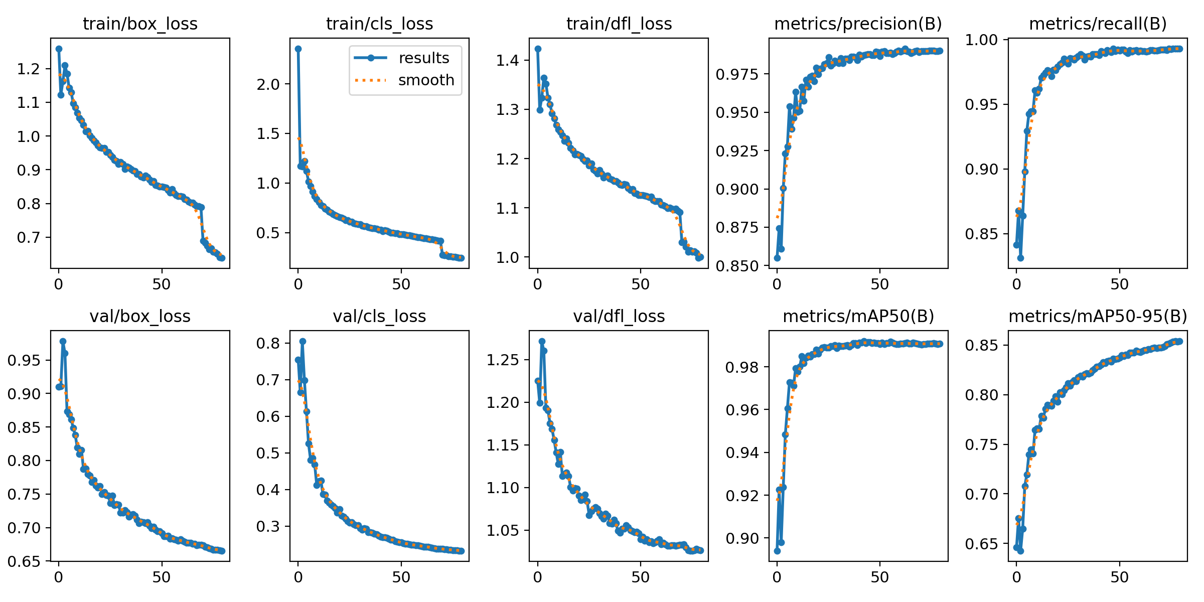
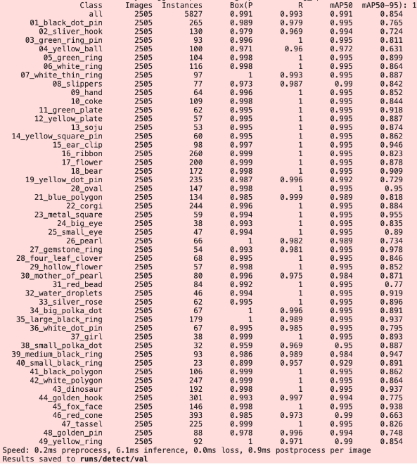
Val_loss 持續下降＋Early Stopping 尚未停止＋mAP50-95持續上升 -> 未出現 over fitting
Kaggle GPU quota不足僅訓練至88 epoch，無法再繼續訓練找到最佳local min
模型評估
24

Slide 25
05
Web-based 使用者操作界面
25

Slide 26
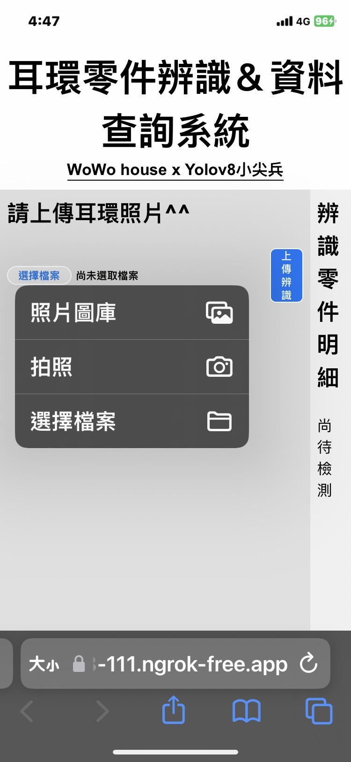
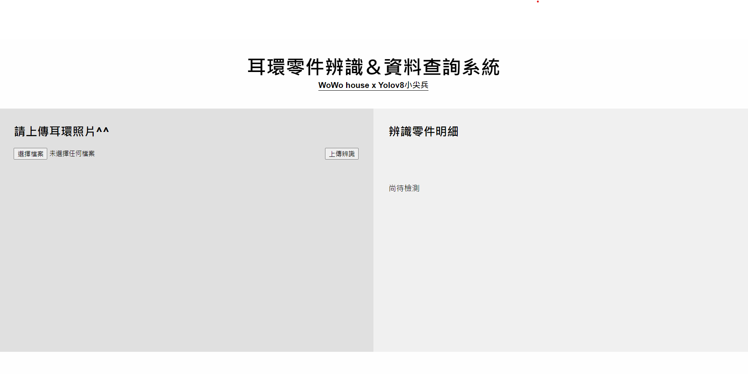
前後端架構圖
Yolov8
Bounding box, Classes
Browser
Web Sever
MSSQL
http POST
Flask
Product ID
Data base
http Response
templates
Data
HTML、CSS
Flask、python
26
Notes:
左右講反 P18，t掉下來

Slide 27
前後端架構圖
ngrok
cloud
Yolov8
Bounding box, Classes
TCP
Browser
Web Sever
MSSQL
http POST
Flask
ngrok
exe
Product ID
Data base
http Response
templates
Data
HTML、CSS
Flask、python
27
Notes:
左右講反 P18，t掉下來

Slide 28
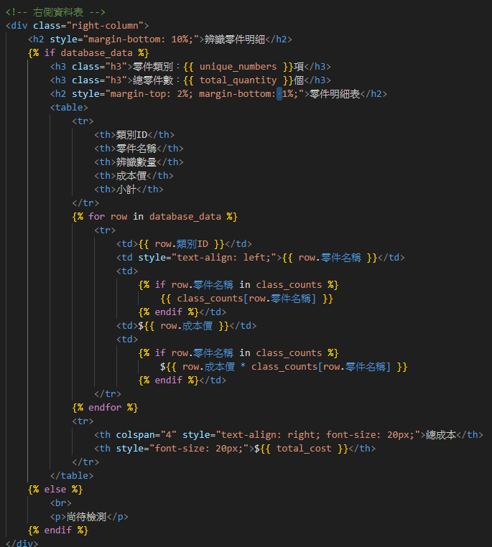
前端程式設計
左側上傳及偵測
右側零件明細
下方供應商資料
28

Slide 29
使用者界面設計
選擇檔案
選擇耳環的圖片檔案
上傳辨識
辨識圖檔，並框選零件
檢測結果
零件明細，供應商資訊
1. 電腦版:
版面舒適，資料一頁顯示
適合採購人員評估庫存、擬定採購策略&聯繫廠商進料
2. 手機版:
隨手即拍即辨識
滿足現場人員即時性的需求
29

Slide 30
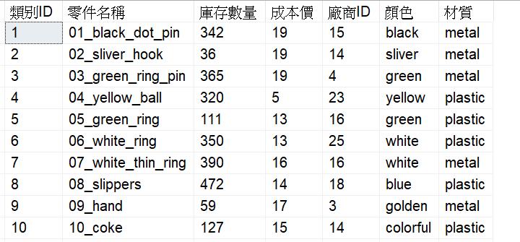
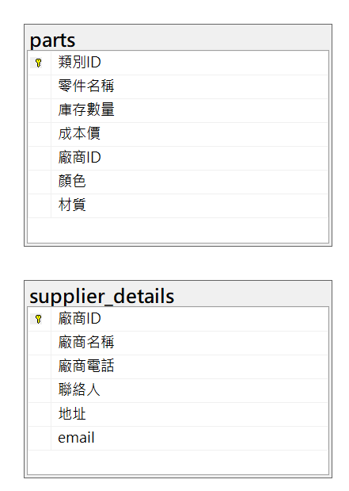
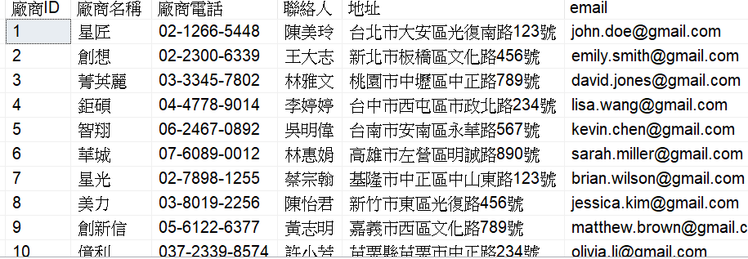
parts
資料庫設計
Data
base
MSSQL
supplier_details
30

Slide 31
06
成果展示
31

Slide 32
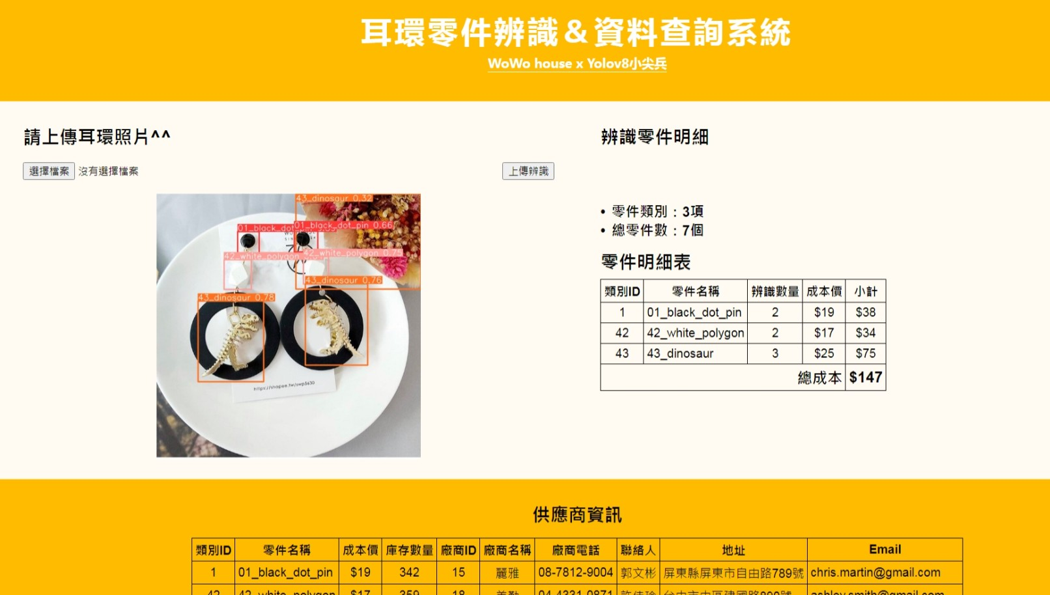
成果展示
耳環零件快速辨識
新進人員也能輕鬆上手
自動計算數量統計價格
web-based 使用者操作界面
32

Slide 33
07
困難與挑戰
33

Slide 34
困難與挑戰
“ We grow and learn something new everyday ! “
Index out of bound
程式中斷
程式中斷
圖檔
無法讀取
文檔
無法讀取
少數零件
無法辨識
少數零件
無法辨識
✅✅✅✅
11/15
11/16
11/17
11/20-21
11/22
11/23-24
11/27
問題 | 疑似三星手機拍出的圖檔，yolo無法直接讀取 | 資料匣含隱藏檔 檔名有特殊符號，如: ( ) . _ | 有個空白文檔，沒有任何類別或座標資料 類別編號多一項 | 從confusion matrix中發現3-4項的零件辨識效果不佳 | 圖/文檔名不一致(大小寫) 背景物件漏框 邊界框因檔案重新命名而位移 | GPU受Colab限制，疑似太多人同時連上共用雲端硬碟，程式跑 3 hr就被迫中止 | GPU受kaggle使用限制， 9hr/notebook
改善方法 | 將圖片用opencv讀取後，再回存 | 利用BAT批次指令去除所有檔名中的特殊符號 | 寫程式碼檢查 文件長度是否等於5 index[0] [1:4]的數值是否落在合理範圍內 | 補拍772張照片以增加資料集 Test 的 imgsz 設定與training時相同 | 全檢 Images & Labels | 改用kaggle背景操作 (GPU : 30hr/week) | 縮小imgsz (640 -> 480) 減少epoch數 (100 -> 88)
❔
✅
34

Slide 35
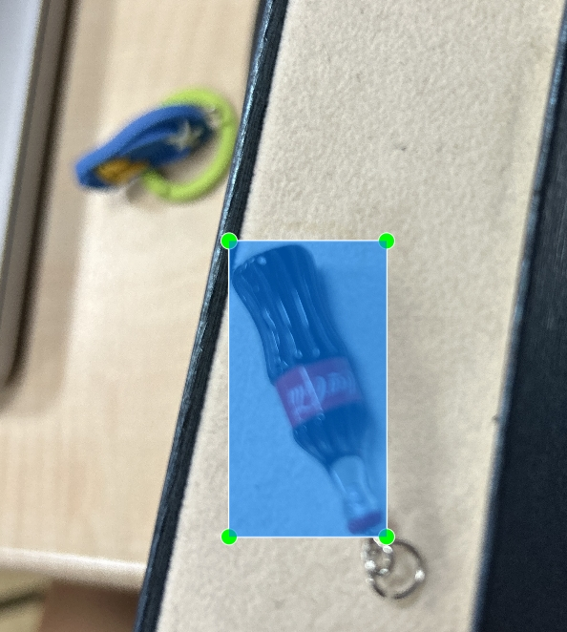
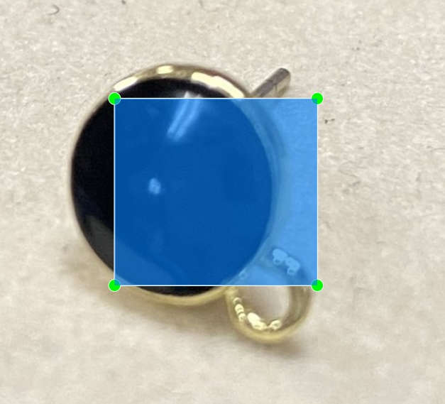
困難與挑戰
“ We grow and learn something new everyday ! “
Index out of bound
程式中斷
程式中斷
圖檔
無法讀取
文檔
無法讀取
少數零件
無法辨識
少數零件
無法辨識
✅✅✅✅
11/15
11/16
11/17
11/20-21
11/22
11/23-24
11/27
問題 | 疑似三星手機拍出的圖檔，yolo無法直接讀取 | 資料匣含隱藏檔 檔名有特殊符號，如: ( ) . _ | 有個空白文檔，沒有任何類別或座標資料 類別編號多一項 | 從confusion matrix中發現3-4項的零件辨識效果不佳 | 圖/文檔名不一致(大小寫) 背景物件漏框 邊界框因檔案重新命名而位移 | GPU受Colab限制，疑似太多人同時連上共用雲端硬碟，程式跑 3 hr就被迫中止 | GPU受kaggle使用限制， 9hr/notebook
改善方法 | 將圖片用opencv讀取後，再回存 | 利用BAT批次指令去除所有檔名中的特殊符號 | 寫程式碼檢查 文件長度是否等於5 index[0]的數值是否落在範圍內 | 補拍772張照片以增加資料集 Test 的 imgsz 設定與training時相同 | 全檢 Images & Labels | 改用kaggle背景操作 (GPU : 30hr/week) | 縮小imgsz (640 -> 480) 減少epoch數 (100 -> 88)
❔
✅
35

Slide 36
08
未來展望
36

Slide 37
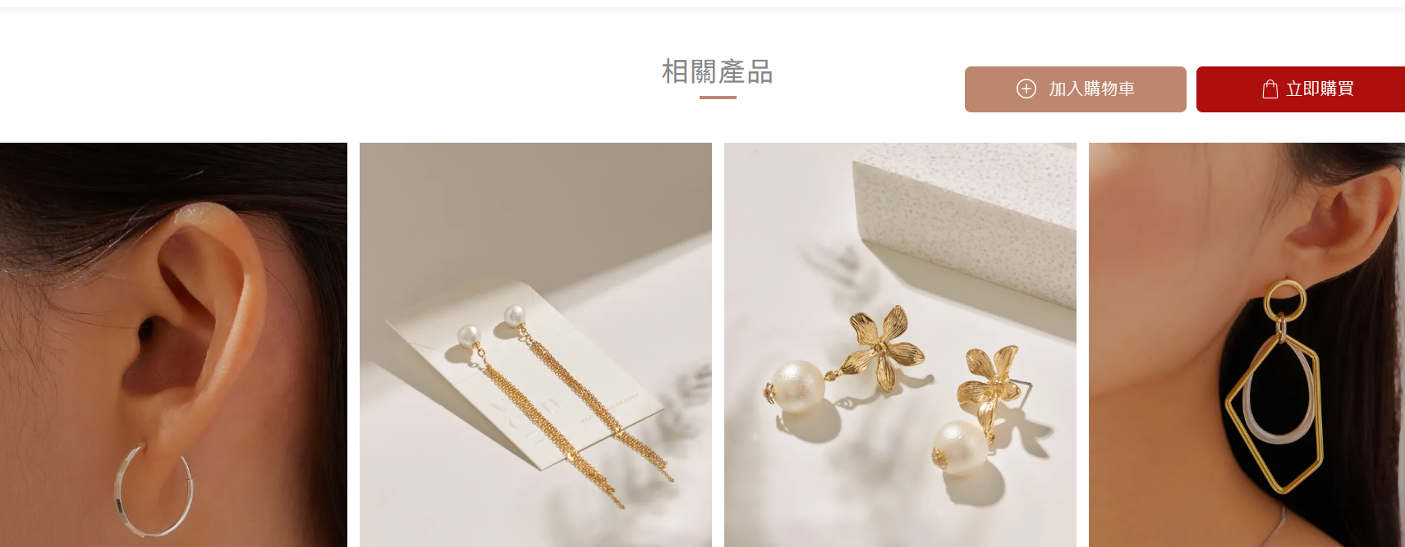
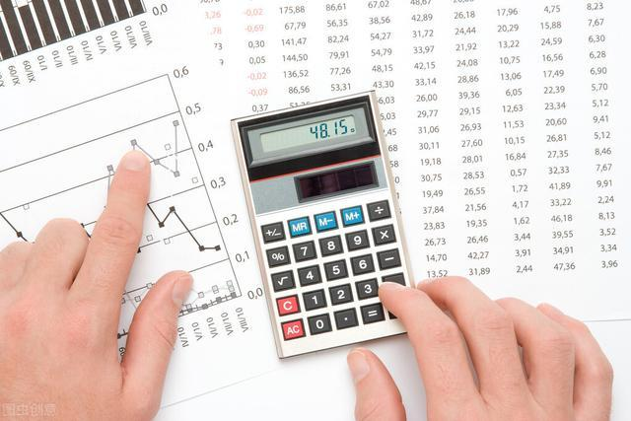
模型未來展望
推薦系統
利用耳環風格、零件材質、顧客評論當作特徵值來訓練機器學習模型
採購成本評估、銷售預測
比對「庫存量」及「進貨量」之間的差異，得出零件用量及採購週期
37
Notes:
六、模型未來展望(與前面的引述前後呼應) - Patty
(1)推薦系統(利用特徵值)
(2)成本評估(進料量、銷售量評估)
(3)其他產業的廣泛應用: 如藥物_終端消費者應用

Slide 38
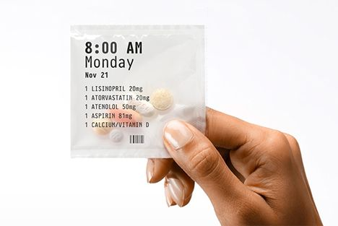

其他產業的廣泛應用
以藥物辨識為例
醫院/診所
患者/非產業專業人士
AI自動辨識
(是否有包錯藥品)
藥物知識
(若藥單遺失 仍可判斷藥的資訊)
38
Notes:
(3)其他產業的廣泛應用: 如藥物_終端消費者應用

Slide 39
第四組
耳環零件辨識及成本評估
Thank you
34 劉珮萱 swp5630patty@gmail.com
08 張芸菁 arbeitundlernen@gmail.com
09 張芸綺 77vickychang@gmail.com
12 陳奕君 yijyun318@gmail.com
17 張書翰 z1585990@gmail.com
41 陳佳妤 angela40666@gmail.com
END
產業新尖兵-數據分析與機器學習應用班

